Slide 2
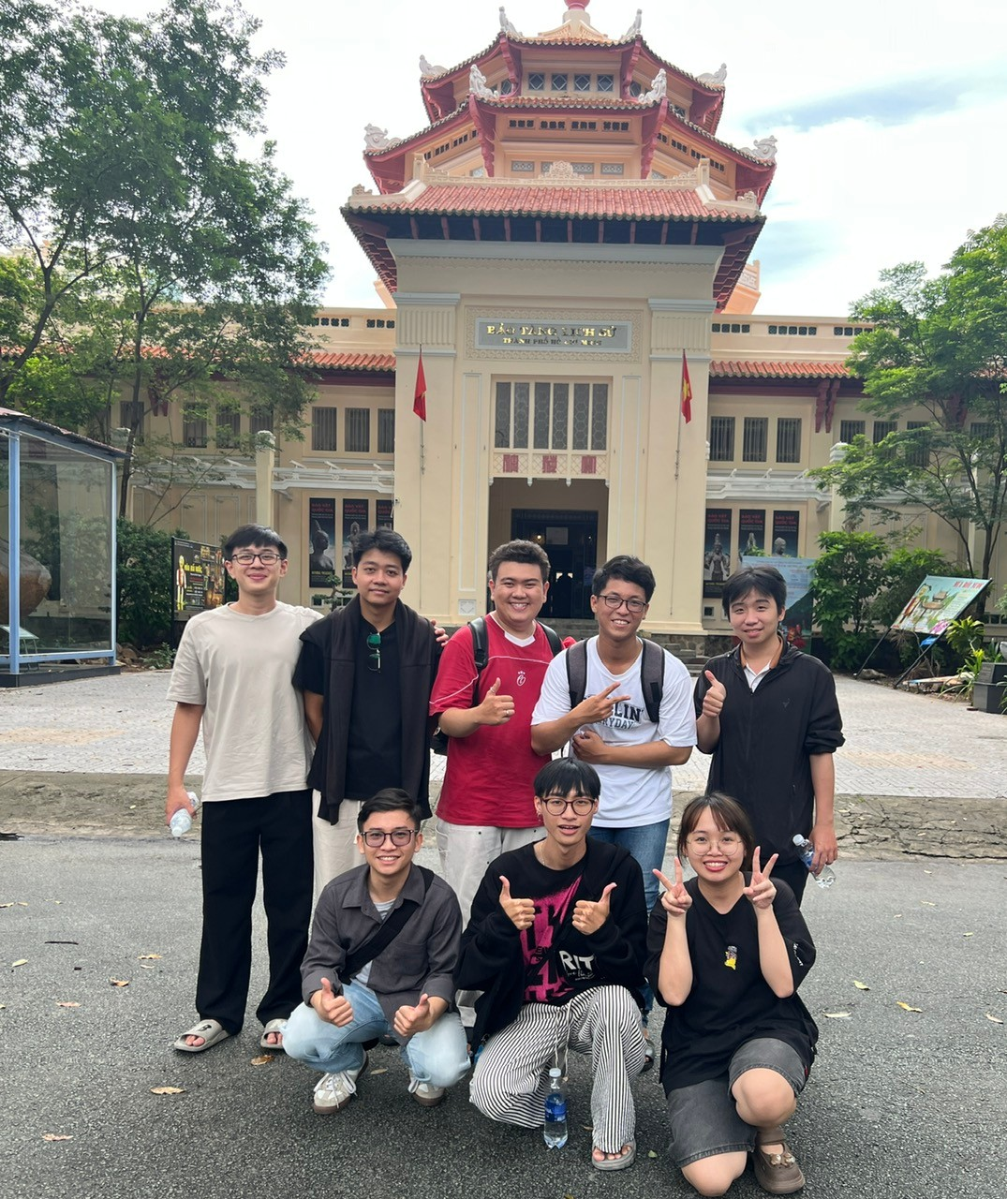
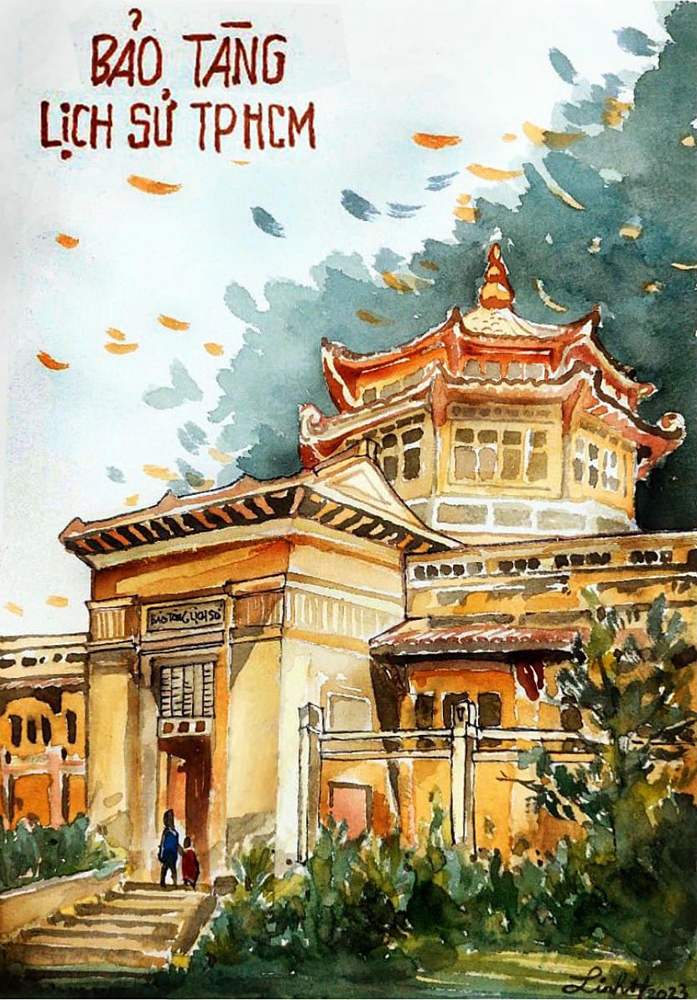
Journey through various periods and cultures at the Ho Chi Minh City Museum of History

Slide 3
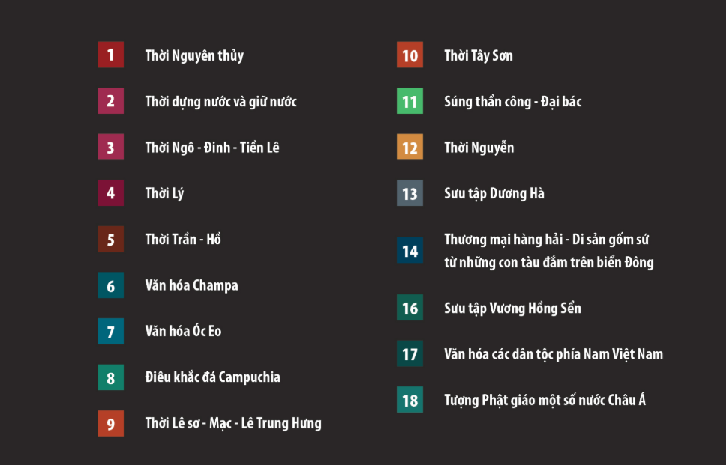
Agenda

Slide 4
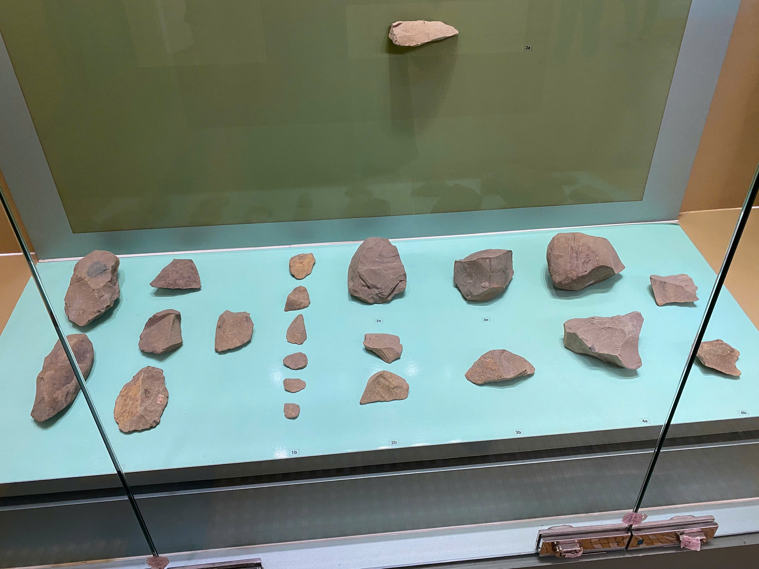
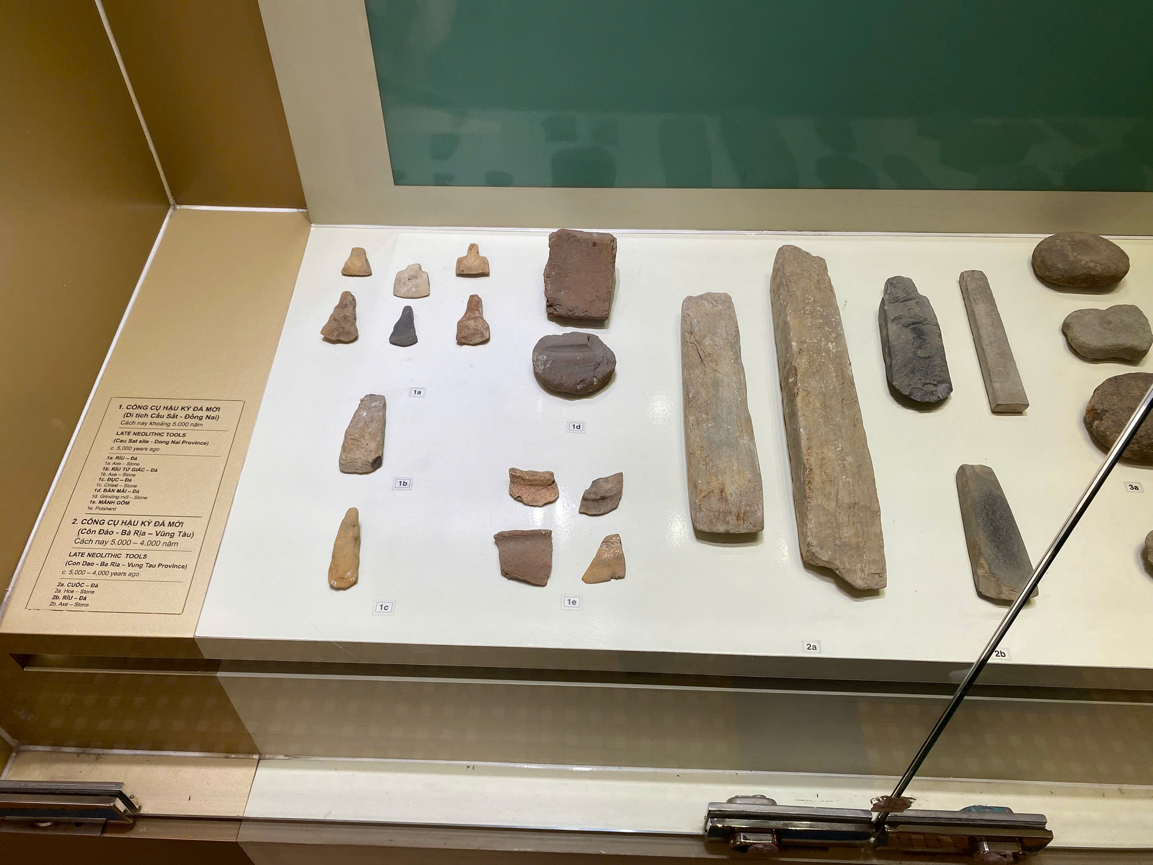
1
Notes:
(Cách nay khoảng 500.000 năm – 2.879 Trước CN)
Phòng 1 trưng bày những phát hiện khảo cổ về răng người tại các hang ở Thẩm Khuyên, Thẩm Hai (Lạng Sơn), những công cụ thô sơ bằng đá với vết chế tác của người nguyên thủy tại núi Nuông (Thanh Hóa), núi Đất (Đồng Nai)… Tất cả hiện vật đều cho thấy sự sinh sống của loài người trên khắp cả nước từ cách đây 500.000 năm.

Slide 5
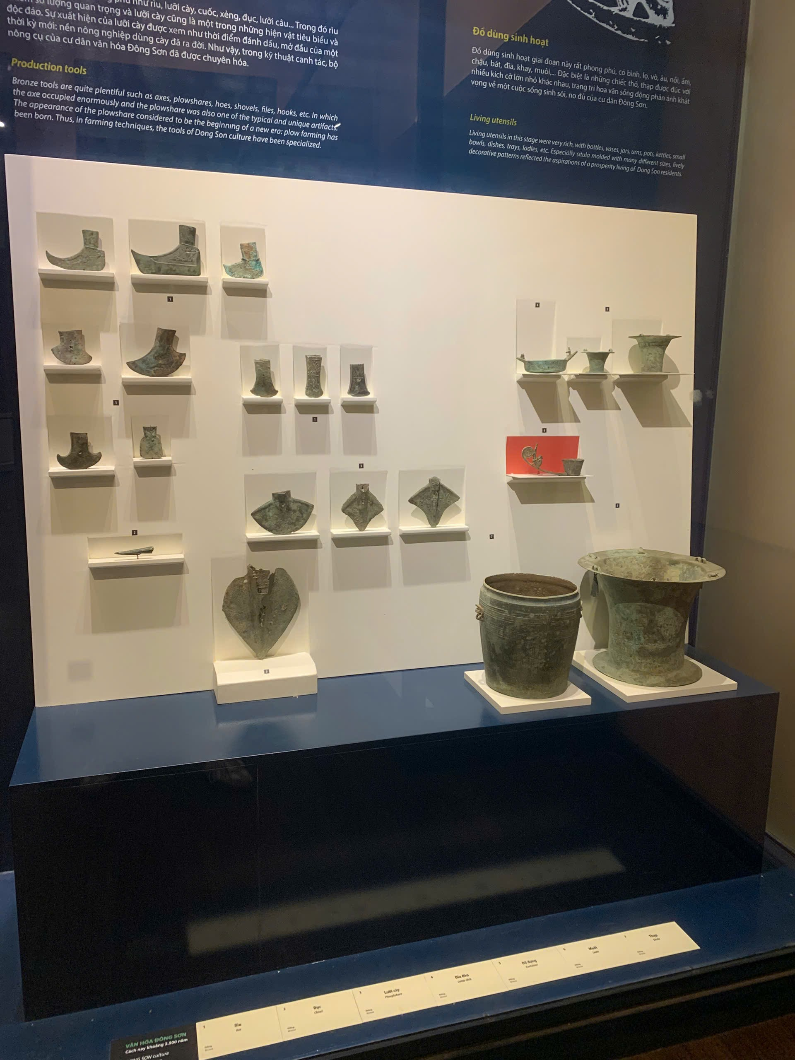
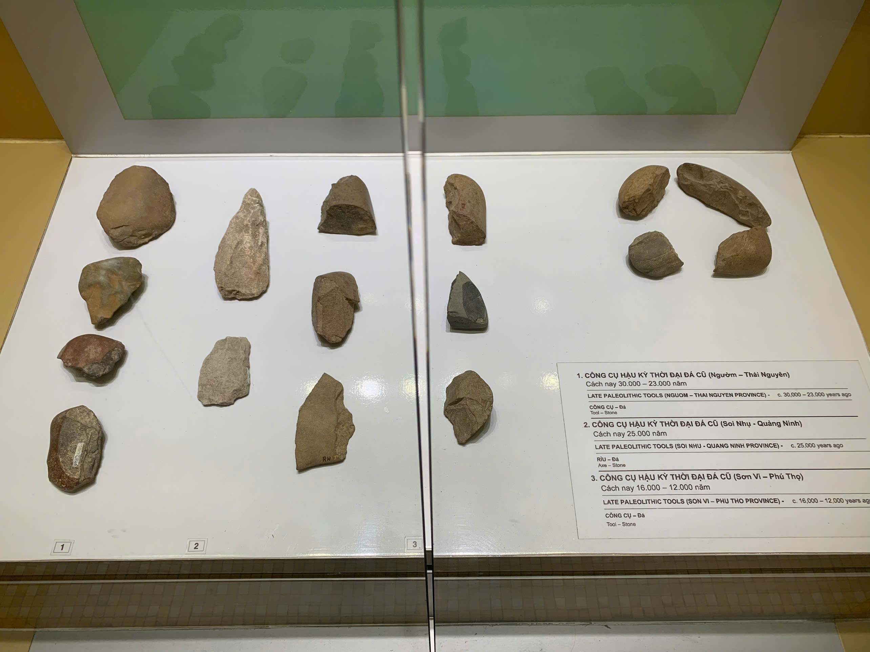
2
Notes:
Phòng 2 – Thời Dựng nước và Giữ nước (2.879 Tr. CN – 938)
Phòng 2 miêu tả về thời kỳ hình thành nền tảng văn hóa của Việt Nam từ cuối thời đại đồng thau – cuối thời đại đồ sắt (thế kỷ VIII TCN – thế kỷ II). Trong giai đoạn này đã lần lượt xuất hiện 3 nền văn hóa với những nhà nước sớm đó là: Văn Lang – Âu Lạc (văn hóa Đông Sơn); nước Lâm Ấp tiền thân của Champa (văn hóa Sa Huỳnh); vương quốc Phù Nam (văn hóa Óc Eo).

Slide 6
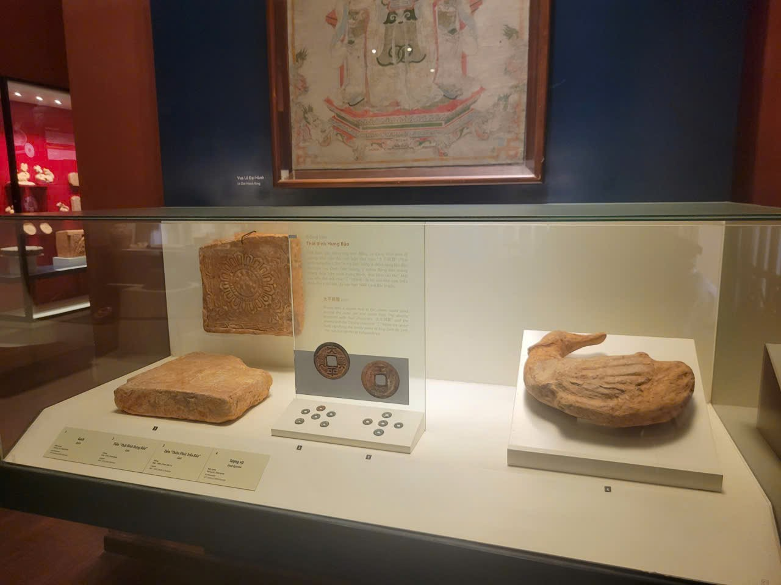
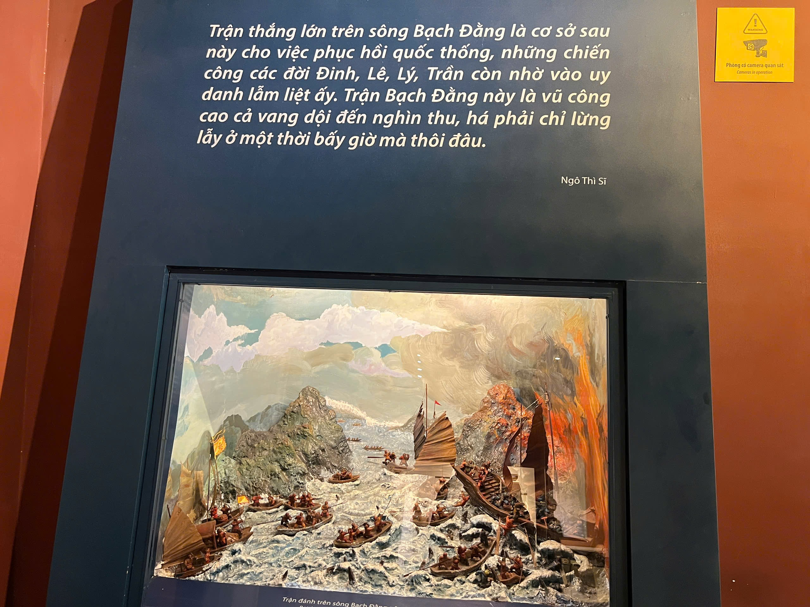
3
Notes:
Phòng 3 – Thời Ngô – Đinh – Tiền Lê (939 – 1009)
Chủ đề chính của phòng tham quan này tóm gọn trong các bối cảnh: Sau trận chiến trên sông Bạch Đằng năm 938, Ngô Quyền lên ngôi và lập ra triều Ngô. Sau khi Ngô Quyền mất nước ta lâm vào cảnh loạn 12 sứ quân và sau đó được Đinh Bộ Lĩnh tái thống nhất vào năm 968.

Slide 7
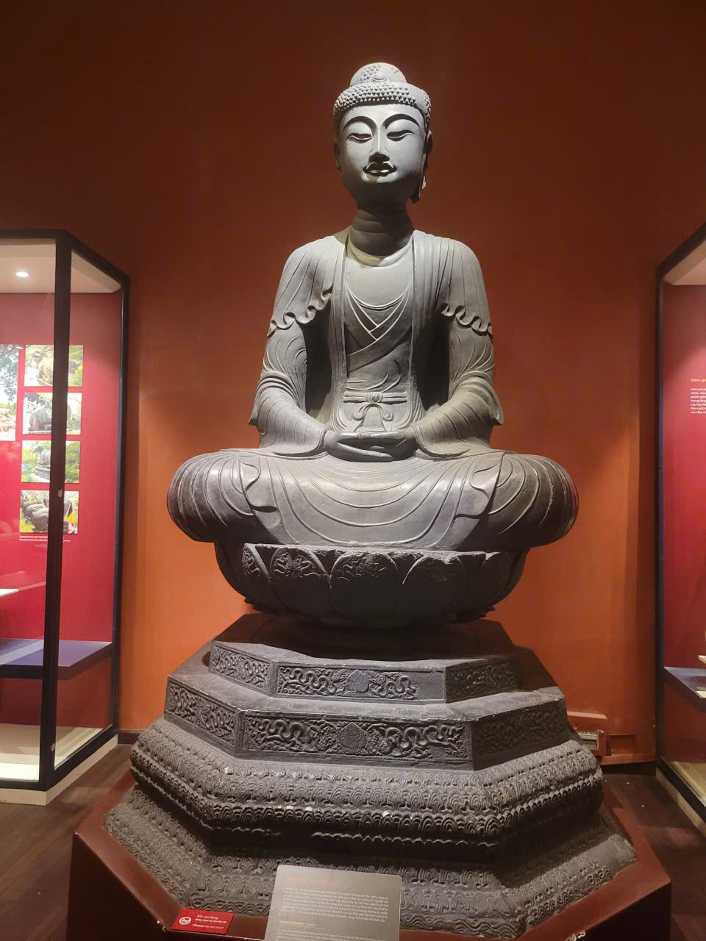
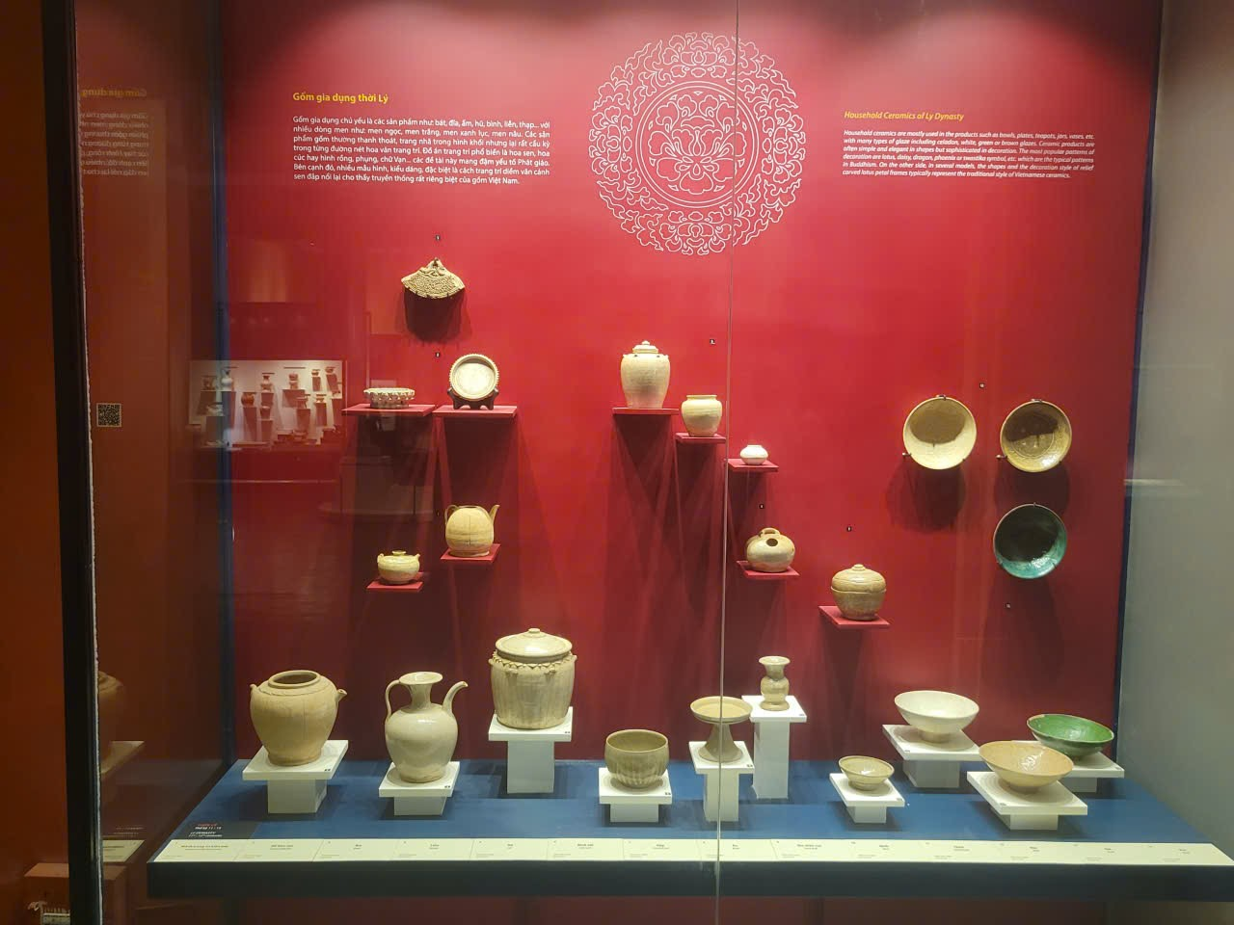
4
Notes:
Phòng 4 – Thời Lý (1009 – 1225)
Tái hiện lại triều đại thịnh vượng với nhiều dấu ấn trong các lĩnh vực như văn hóa, tôn giáo, pháp luật, kinh tế, chính trị. Những hiện vật như đĩa, ấm, khối hoa sen, liễn… mang đậm dấu ấn thời nhà Lý từng tồn tại 200 năm trong lịch sử.

Slide 8
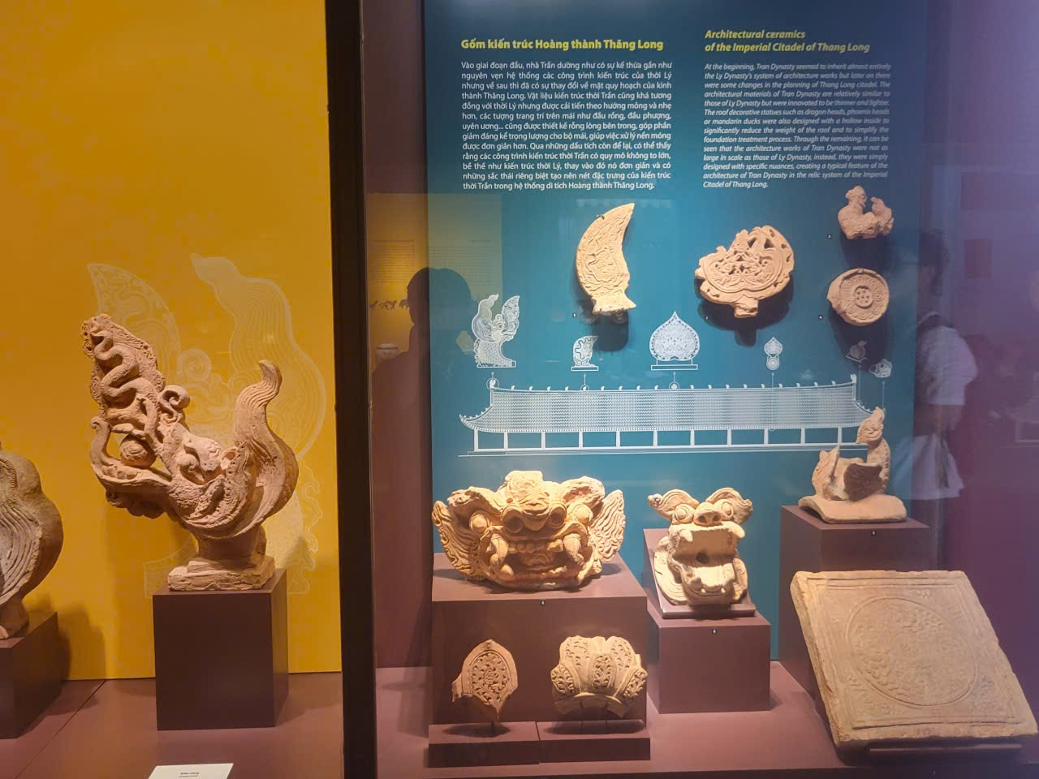
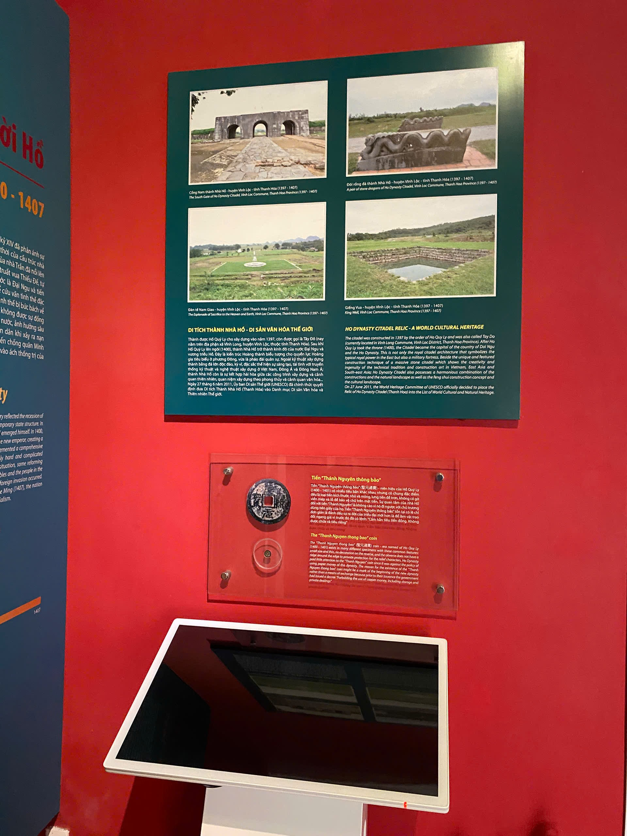
5
Notes:
Phòng 5 – Thời Trần – Hồ (1226 – 1407)
Từ năm 1225, thời nhà Trần phát triển mạnh mẽ và tiếp thu giá trị từ nhà Lý, công cuộc xây dựng mở mang nước Đại Việt về mọi mặt. Bộ máy cai trị được kiện toàn, quân đội được quan tâm, nông nghiệp, công thương nghiệp, văn hóa nghệ thuật phát triển rực rỡ. Đặc biệt, trong giai đoạn này chữ Nôm đã bắt đầu được sử dụng trong văn học.
Nhà Trần đã đánh bại quân Nguyên Mông 3 lần xâm lược nước ta (1258, 1285, 1288). Tất cả điều đó đã giúp Đại Việt giữ vững nền độc lập, góp phần ngăn chặn sự bành trướng của đế quốc Mông Cổ mạnh nhất lúc bấy giờ.

Slide 9
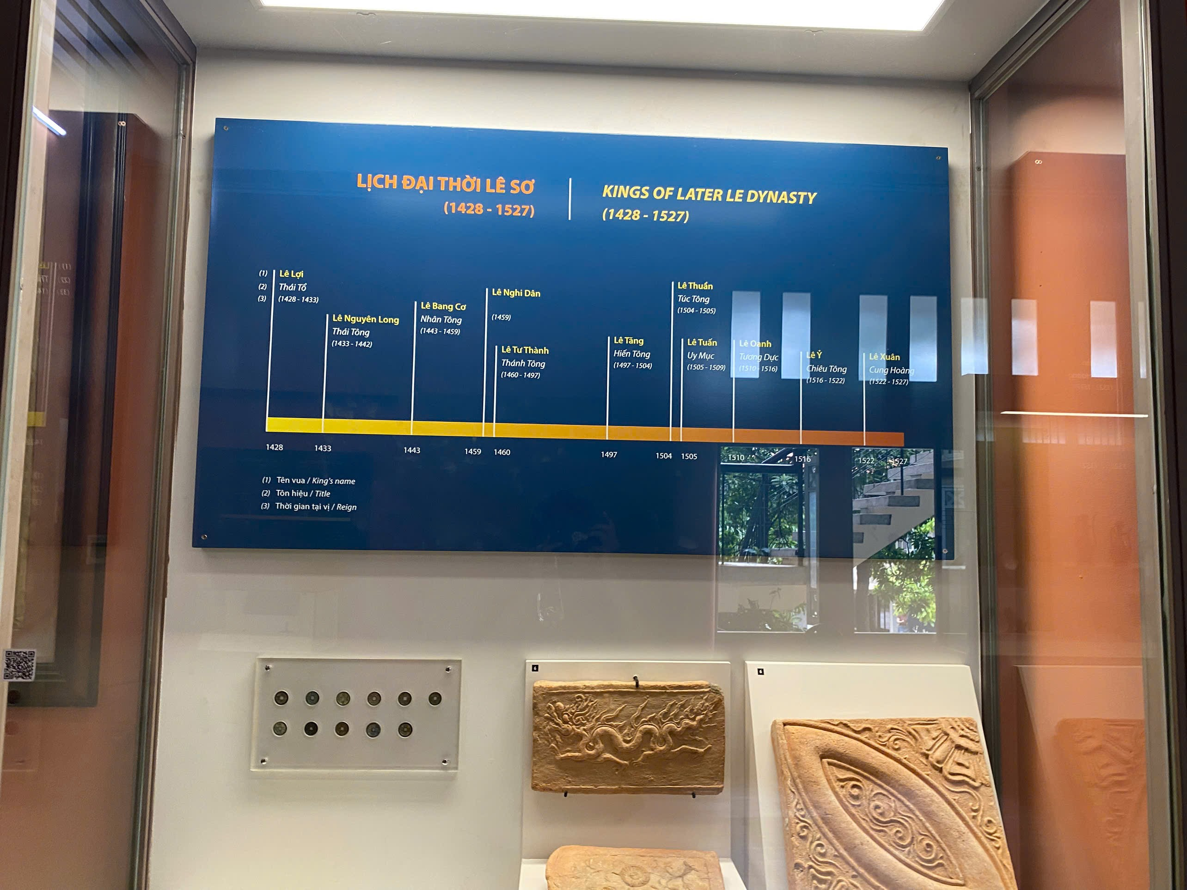
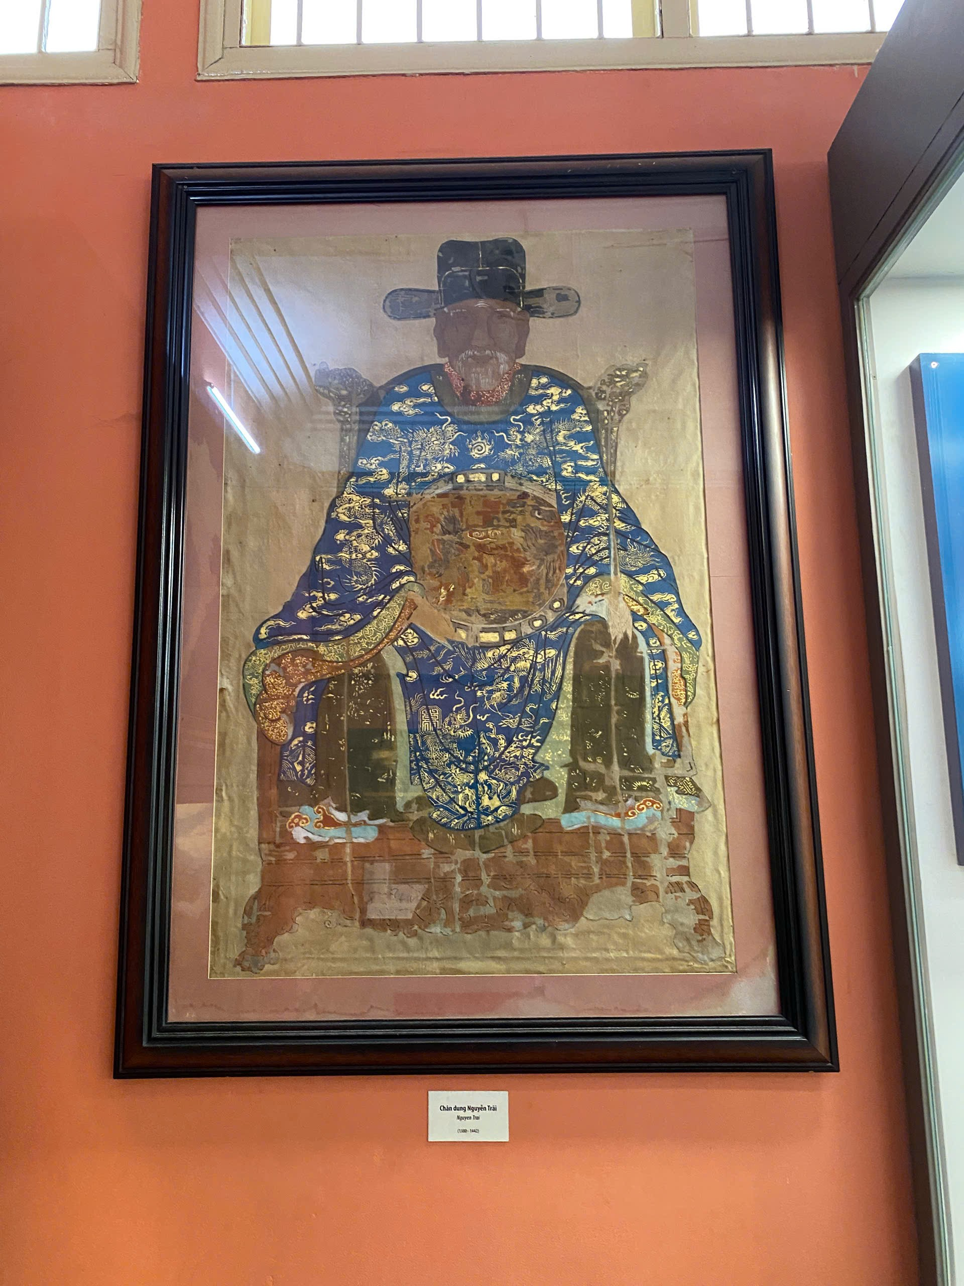
9
Notes:
Phòng 9 – Thời Lê sơ – Mạc – Lê Trung Hưng (1428 – 1788)
Sau sự thất bại của Hồ Quý Ly trước quân Minh, Đại Việt rơi vào tay thống trị của phương Bắc. Sau đó khởi nghĩa Lam Sơn do Lê Lợi lãnh đạo đã giành lại chủ quyền cho dân tộc thành lập nhà Lê và ban hành nhiều chính sách kinh tế – xã hội mới… Đến năm 1527, Mạc Đăng Dung đoạt ngôi và gây nên sự khủng hoảng chia cắt khắp cả nước. Thời điểm này ghi nhận dấu ấn chữ Quốc ngữ ra đời.

Slide 10
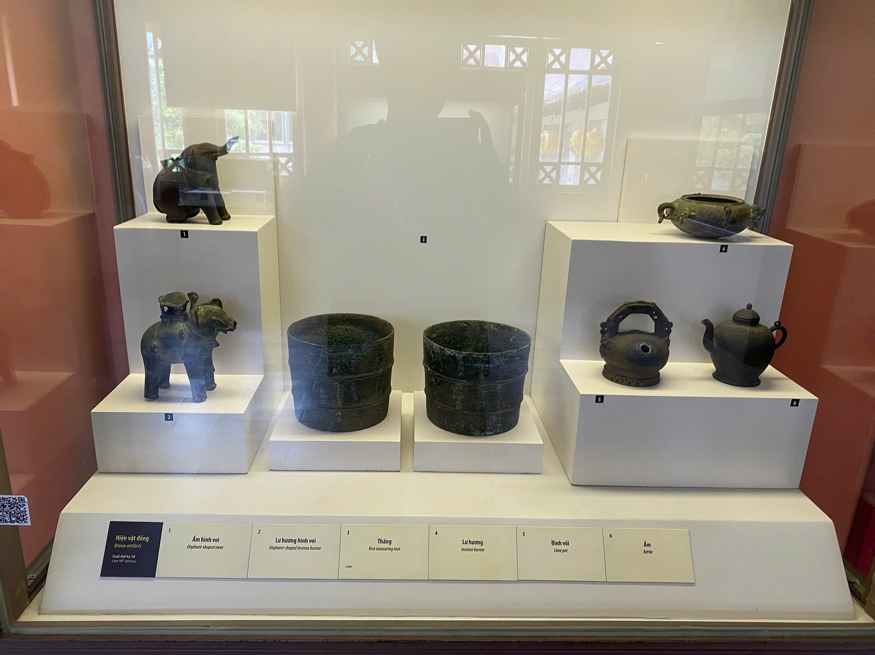
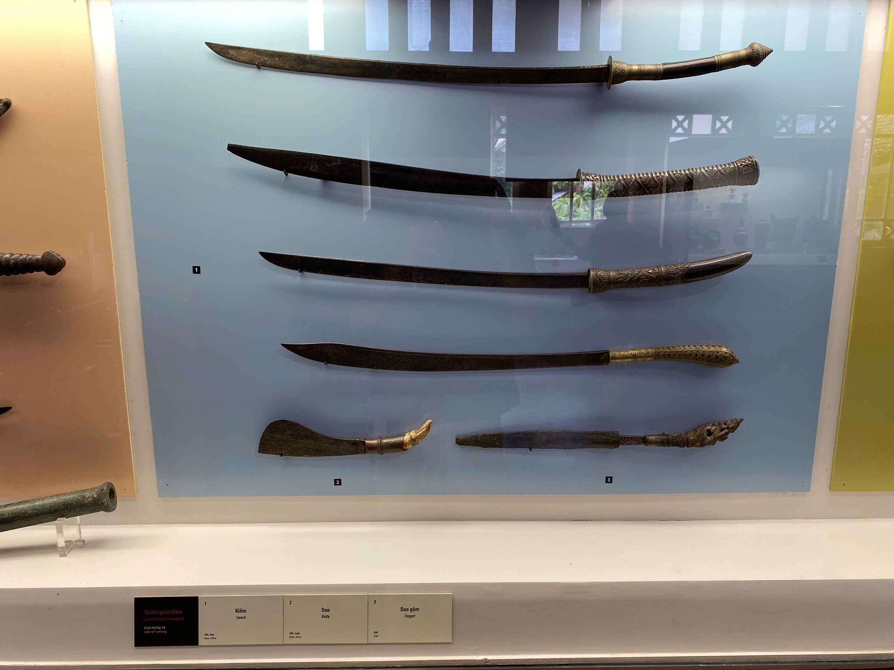
10
Notes:
Phòng 10 – Thời Tây Sơn (1771 – 1802)
Năm 1771, cuộc khởi nghĩa Tây Sơn đã bùng nổ ở Quy Nhơn với sự tham gia đông đảo của các tầng lớp nhân dân. Dưới sự dẫn dắt Nguyễn Nhạc, Nguyễn Huệ, khởi nghĩa Tây Sơn đã lật đổ chúa Nguyễn, đánh đuổi quân Xiêm, đánh đổ chúa Trịnh, xóa bỏ triều Lê, tiêu diệt quân Thanh bảo vệ độc lập dân tộc, giúp thống nhất đất nước. Nguyễn Nhạc lập triều Tây Sơn vào năm 1778 và đến 1788 Nguyễn Huệ lên ngôi, triều Tây Sơn đã ra sức phục hồi kinh tế, thực hiện được nhiều cải cách tiến bộ, giúp chấn hưng đất nước.

Slide 11
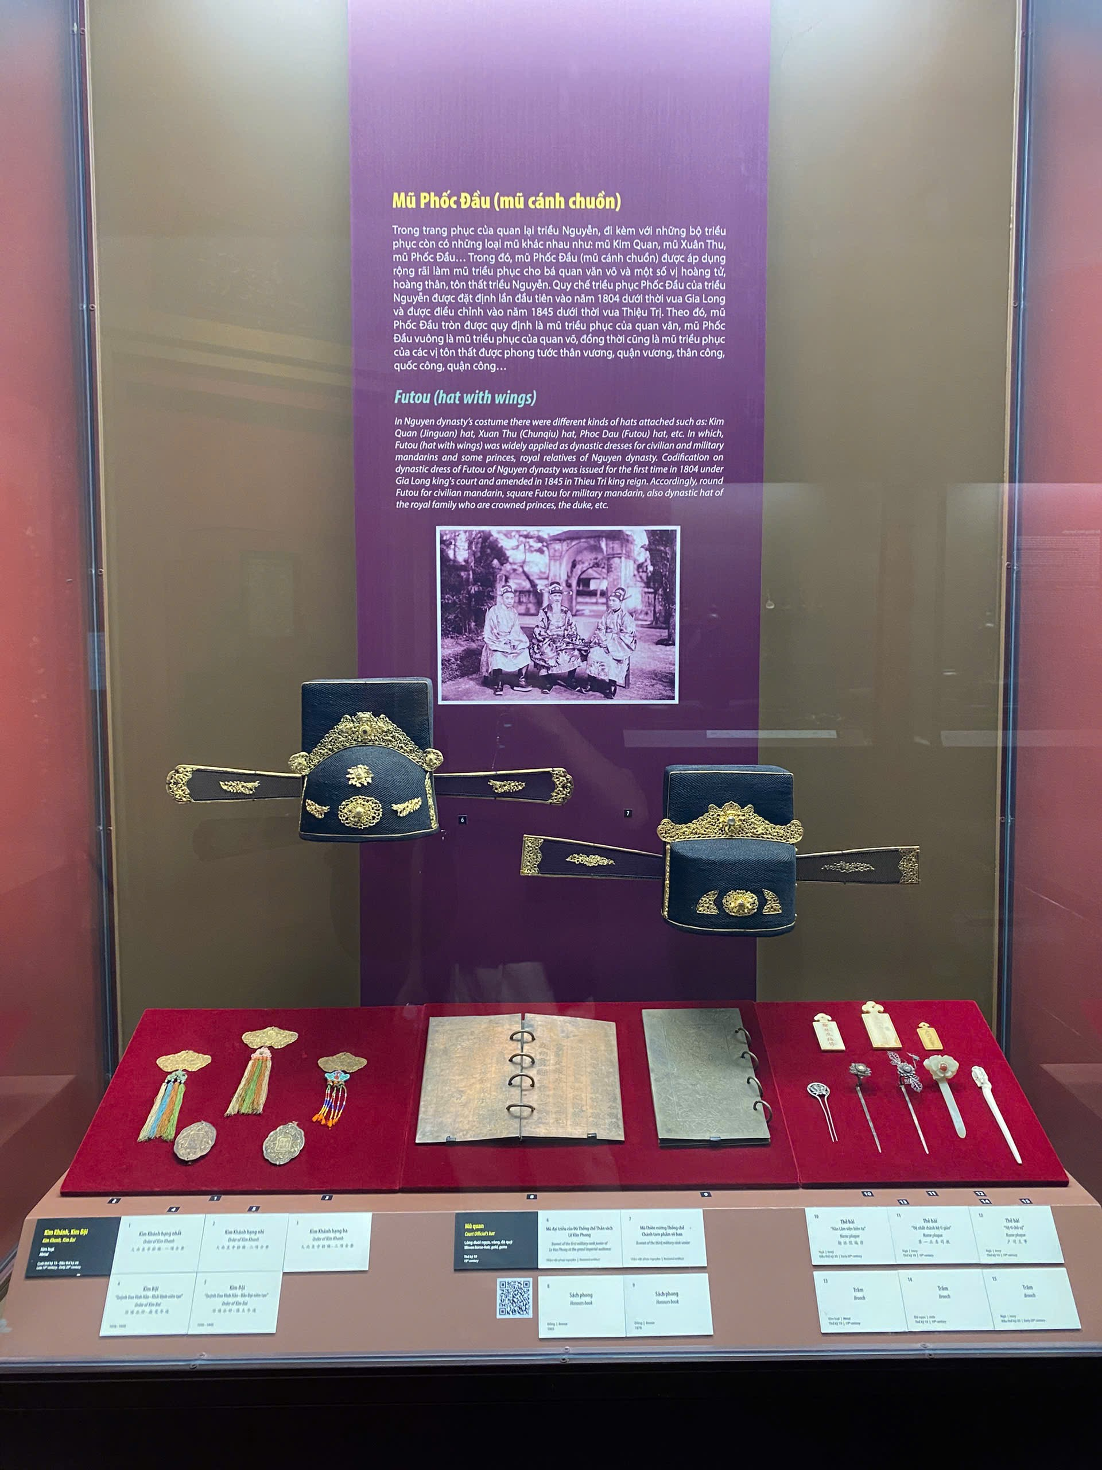
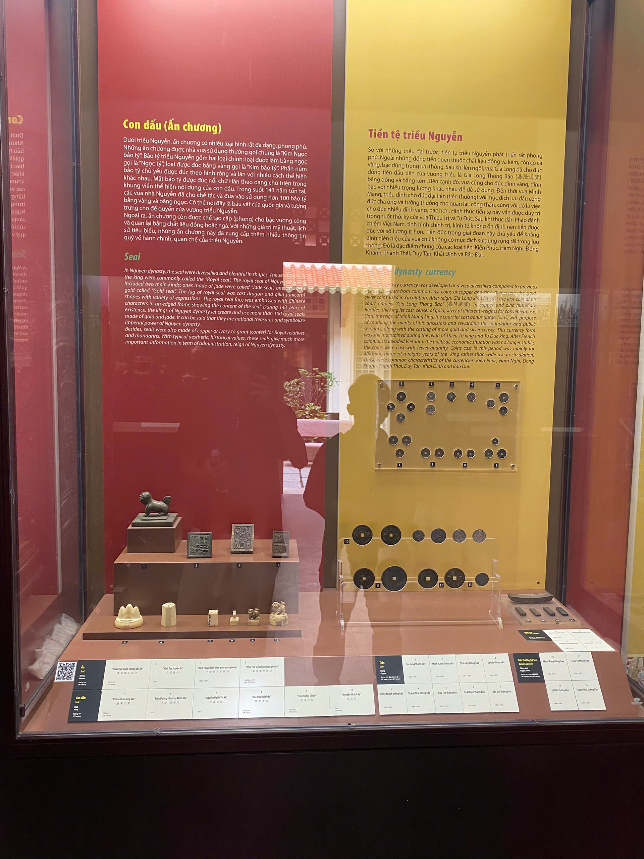
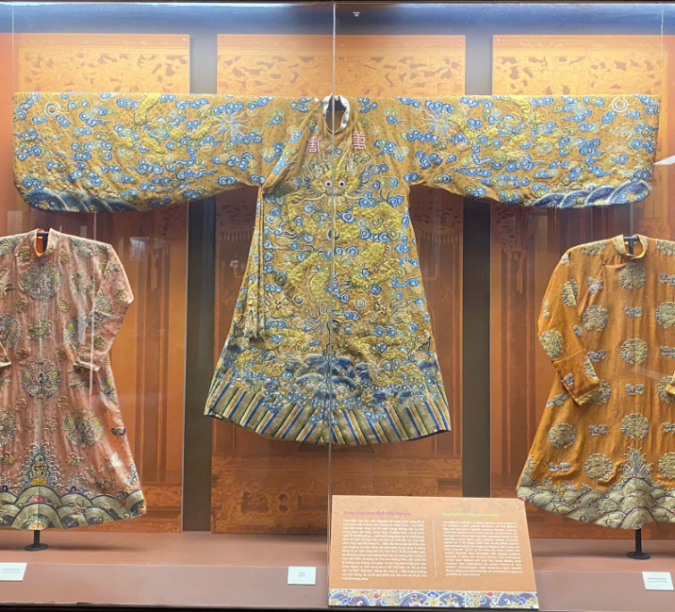
12
Notes:
Phòng 12 – Thời Nguyễn (1802 – 1945)
Thời Nguyễn là một triều đại nỗ lực củng cố chính quyền thống nhất, phát triển văn hóa nhưng không duy tân được đất nước và đã nhanh chóng đầu hang khi bị thực dân Pháp xâm lược. Từ năm 1883 dân ta đã tiến hành nhiều cuộc đấu tranh đánh đuổi ngoại xâm. Năm 1930 thành lập Đảng Cộng sản Đông Dương và năm 1945 Cách mạng Tháng Tá thành công đánh đổ chính quyền thực dân phong kiến, thành lập nước Việt Nam Dân chủ cộng hòa.

Slide 12
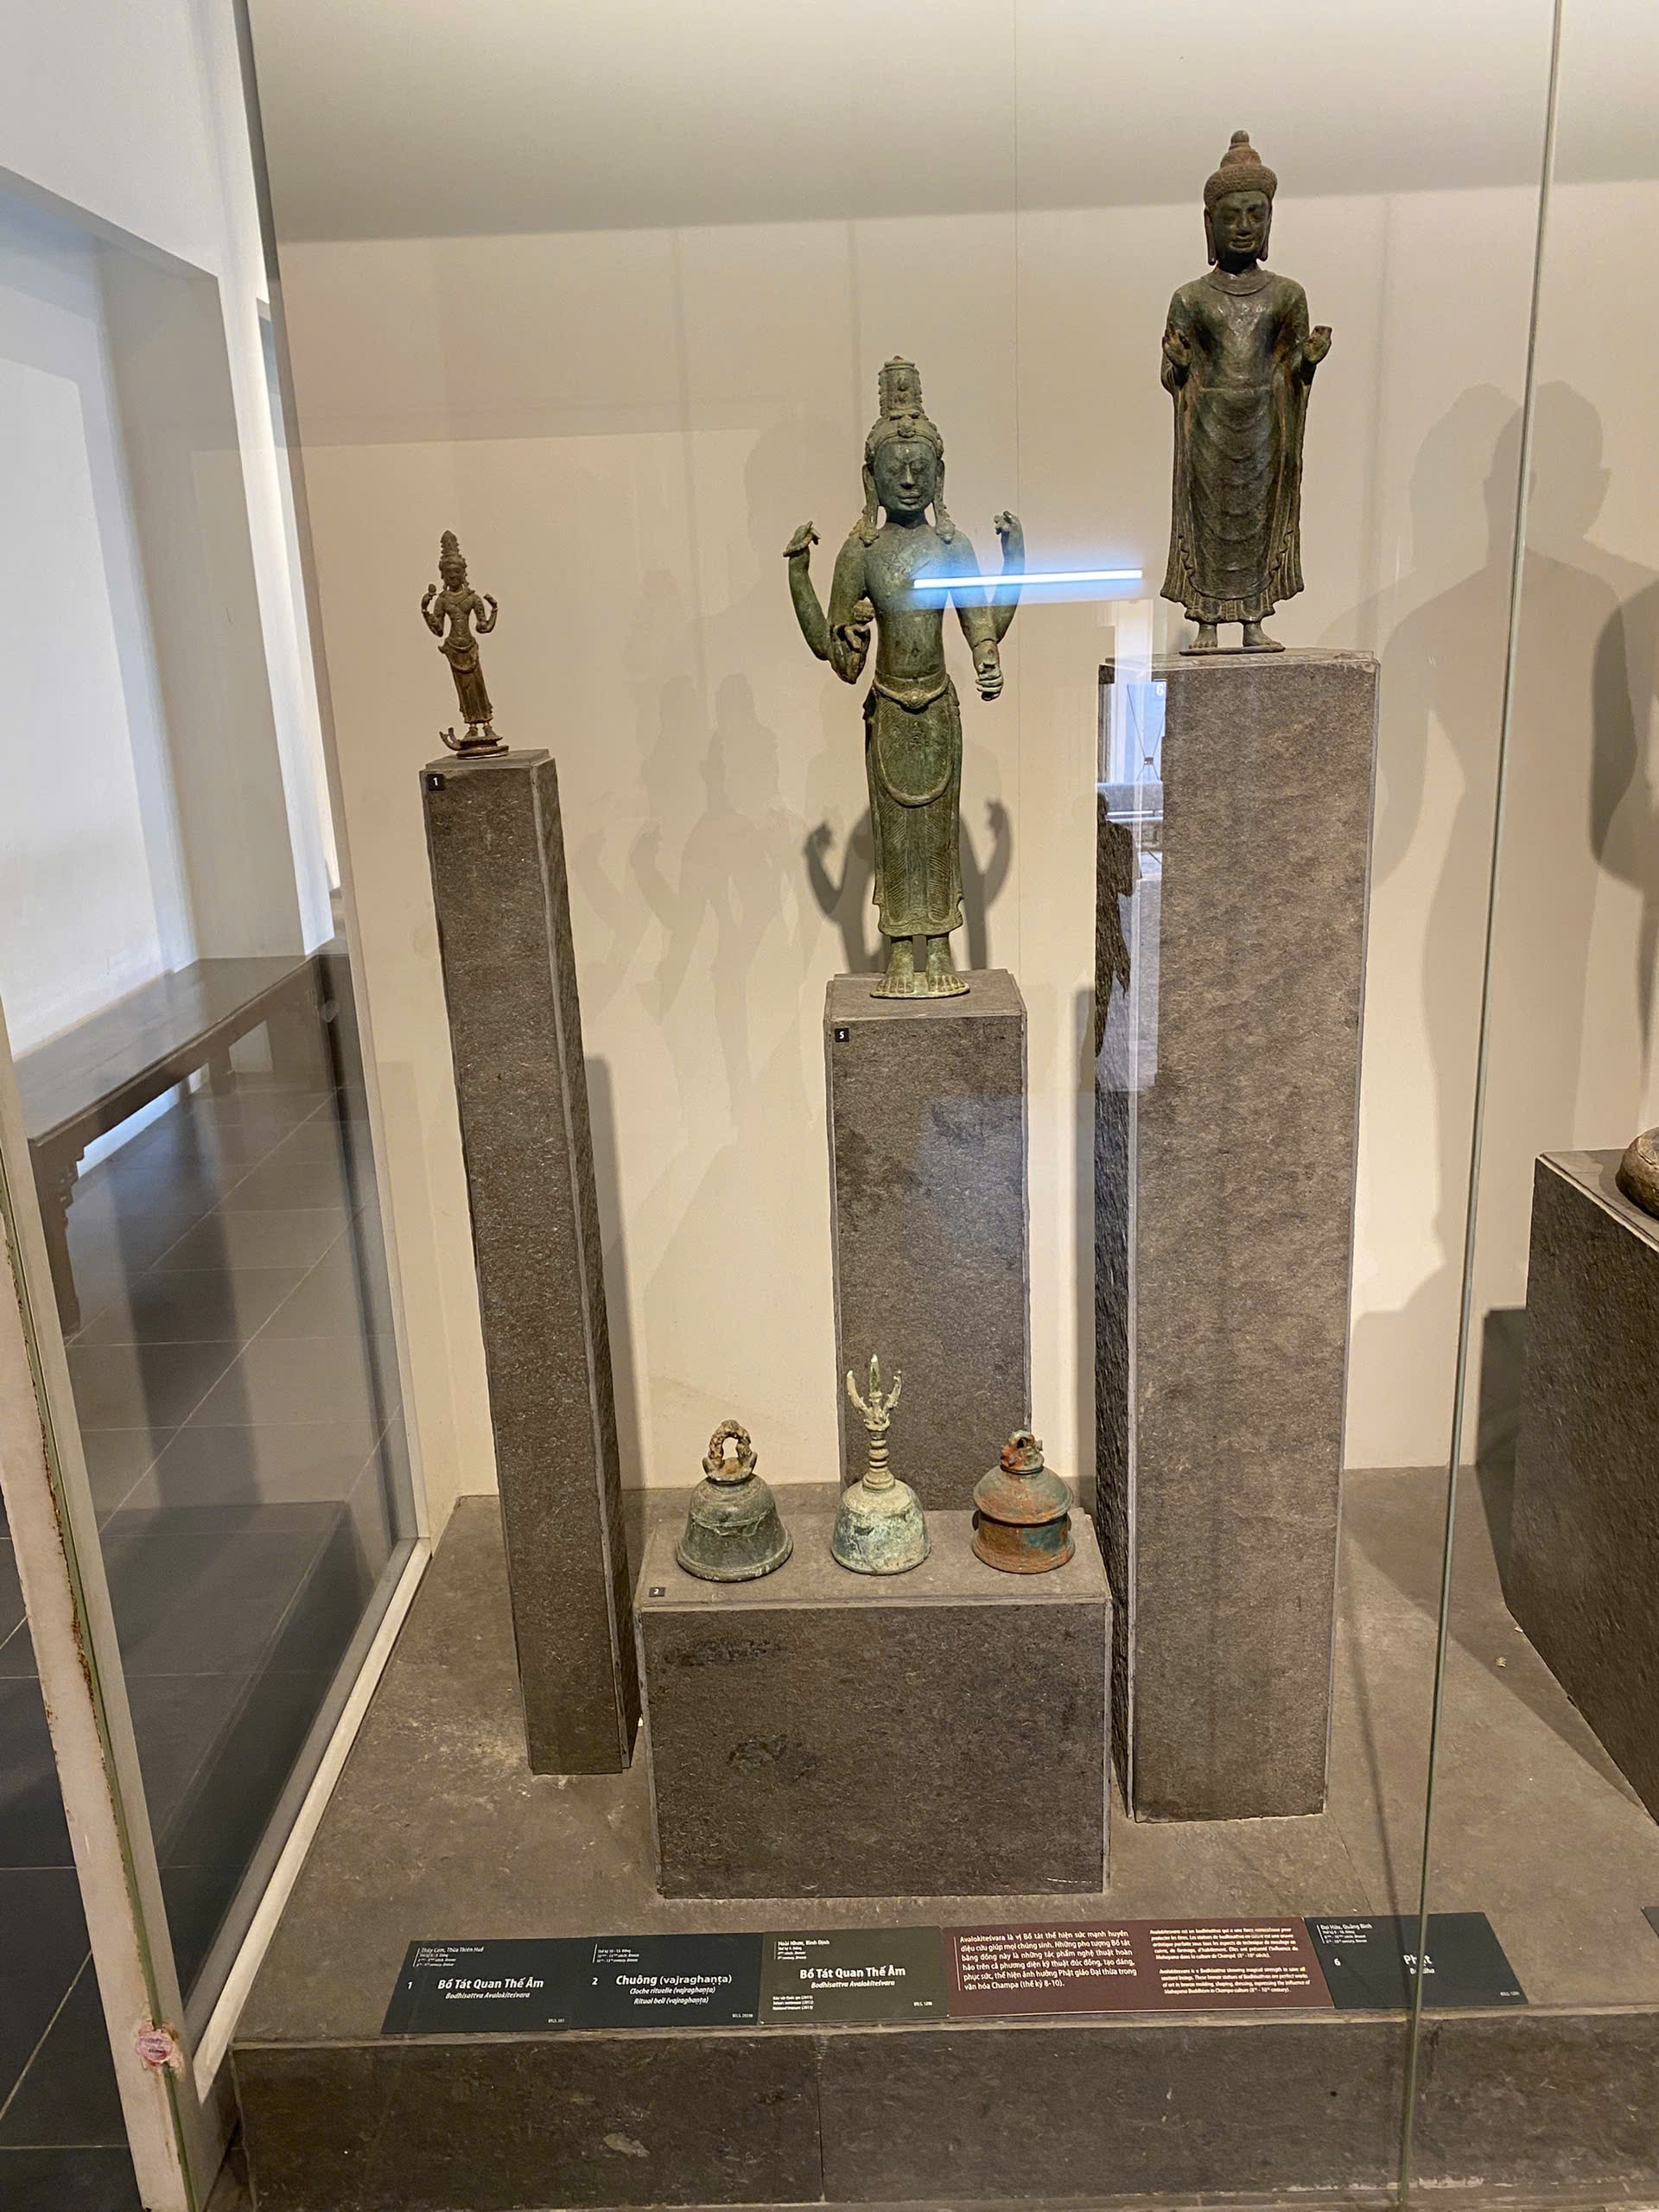
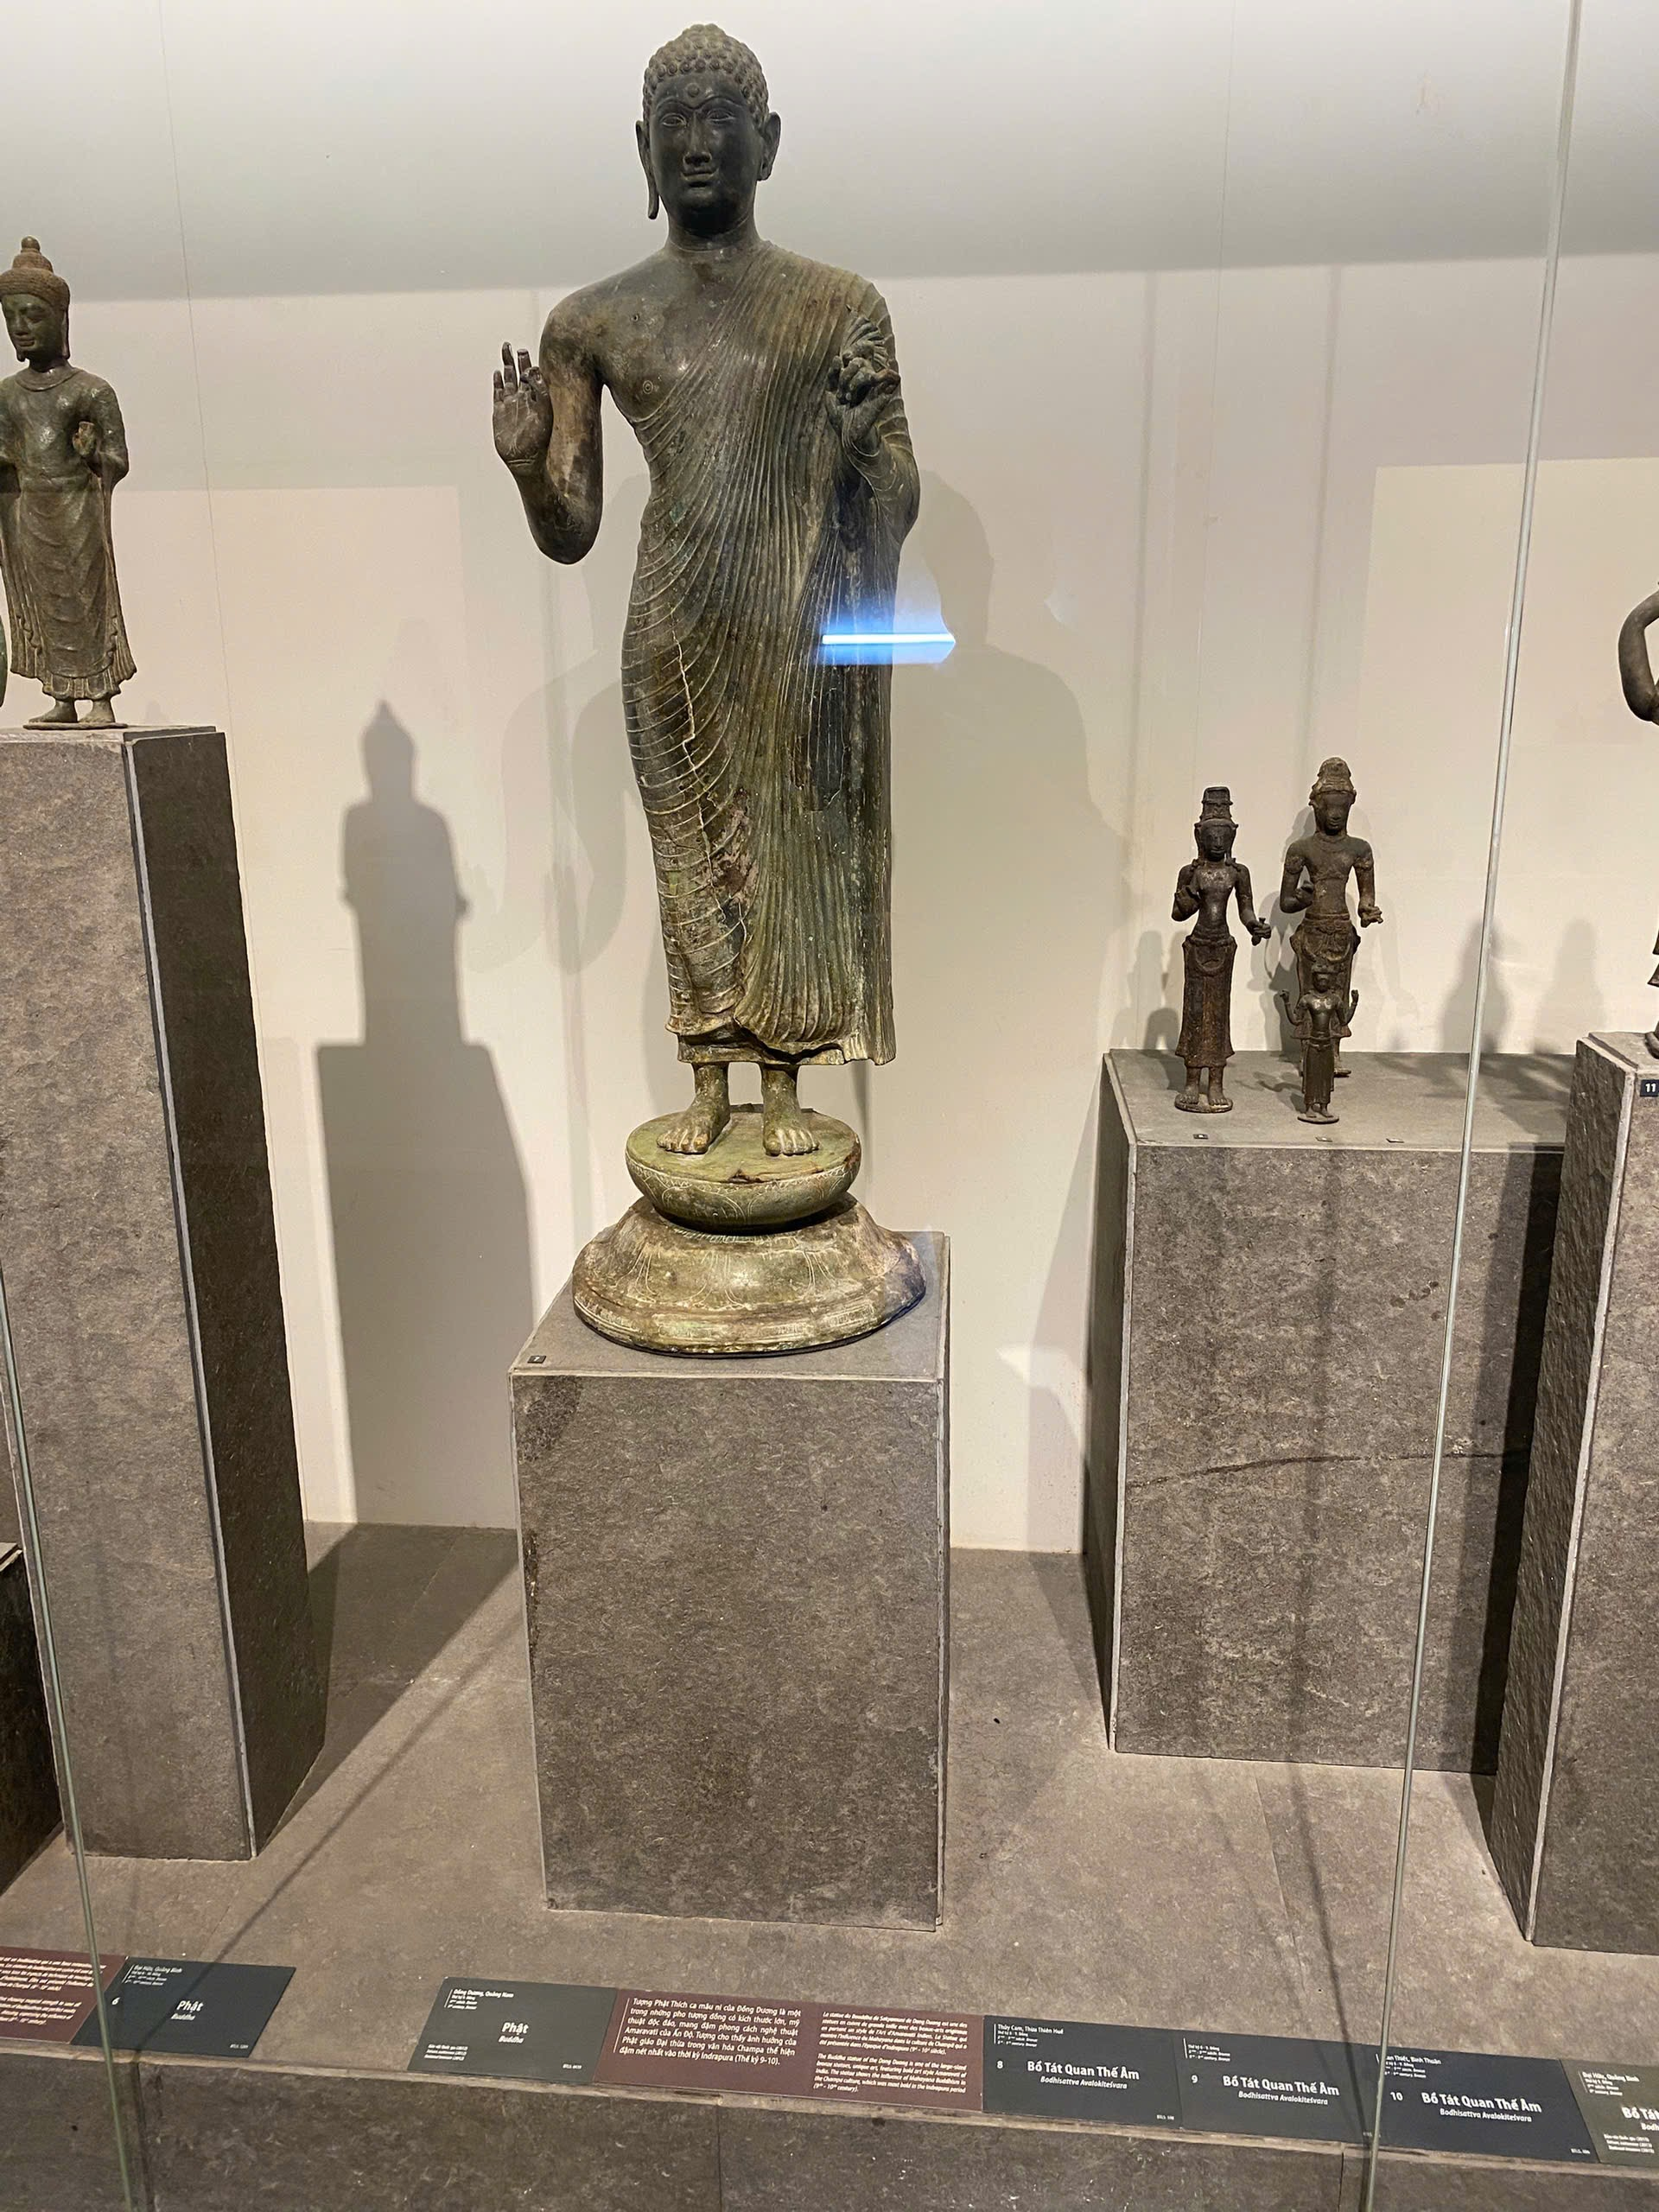
6
Notes:
Phòng 6 – Văn hóa Champa (Thế kỷ 2 – 17)
Các vương quốc Champa cổ xưa chủ yếu nằm dọc theo bờ biển miền Trung vào miền Nam và rất phát triển cả về kinh tế lẫn chính trị trong giai đoạn những thế kỷ đầu tiên sau công nguyên. Có được sự phát triển ấy là do mối quan hệ giao thương chặt chẽ giữa Đông Nam Á và đất nước Ấn Độ. Rất nhiều ngôi đền cổ bằng gạch cũng như những bức tượng được tìm thấy ở vùng đất Chăm xưa là Quảng Nam và Bình Định.

Slide 13
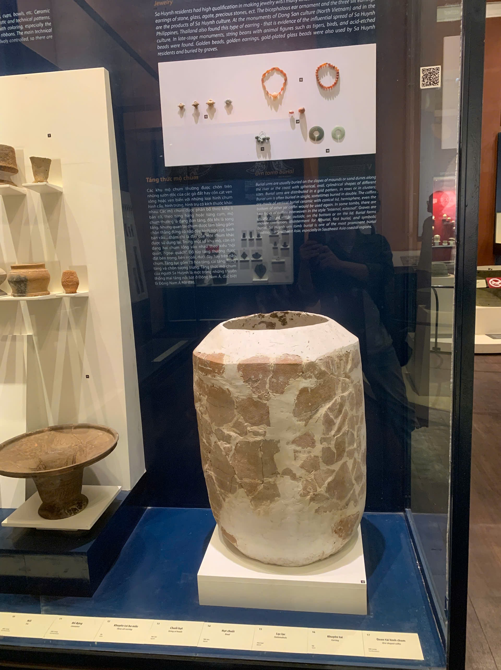
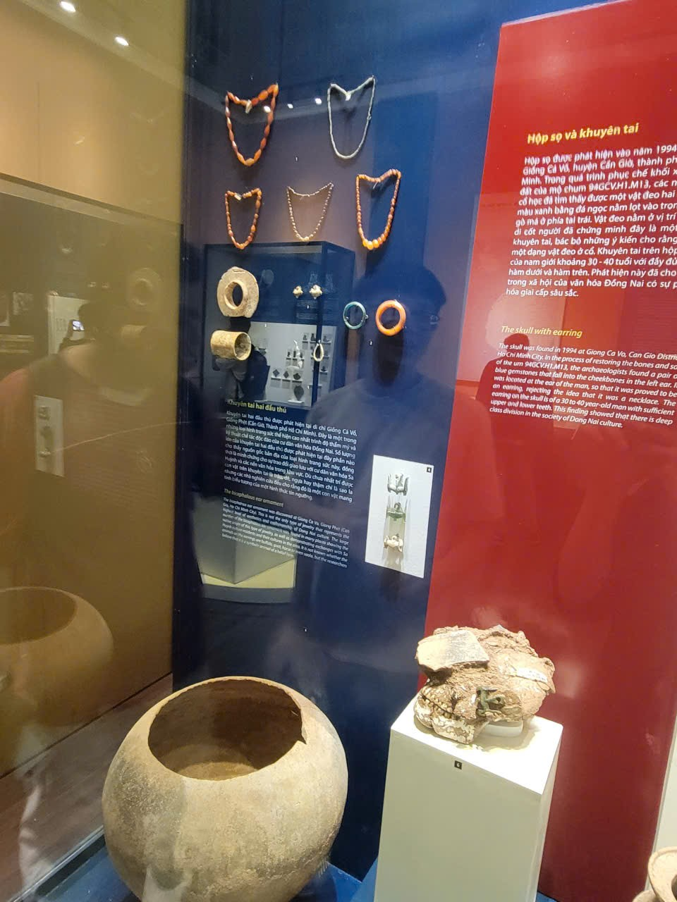
7
Notes:
Phòng 7 – Văn hóa Óc Eo (Thế kỷ 1 – 7)
Thời kỳ đầu của kỷ nguyên, các nước Đông Nam Á đã thiết lập mối liên hệ chặt chẽ với Trung Quốc và Ấn Độ dựa trên các hoạt động giao thương các mặt hàng như gỗ, vải vóc, mật ong, kim loại… Tại vùng châu thổ sông Mê Kông, mối quan hệ trên đã đạt mức độ đặc biệt khăng khít và được thể hiện rất rõ qua các nghiên cứu khảo cổ học thực hiện trên rất nhiều di chỉ và đứng đầu là di chỉ Óc Eo.
Trình độ phát triển của cư dân bản địa được thể hiện qua các công cụ và vật dụng hàng ngày làm bằng đá, đất nung hoặc kim loại. Nền nghệ thuật của văn hóa Óc Eo vô cùng độc đáo và tinh tế với nhiều đồ trang sức tinh xảo được chế tác bằng vàng, đồng, thiếc hoặc đá bán quý và hạt thủy tinh. Ngoài ra còn có rất nhiều bức tượng được làm bằng đá hoặc đồng mang hình ảnh của Phật, Bồ tát hoặc một số vị thần của Ấn Độ giáo (Siva, Visnu, Surya..)

Slide 14
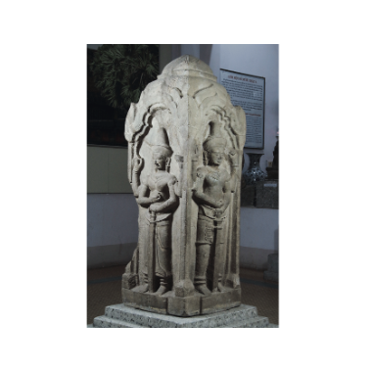
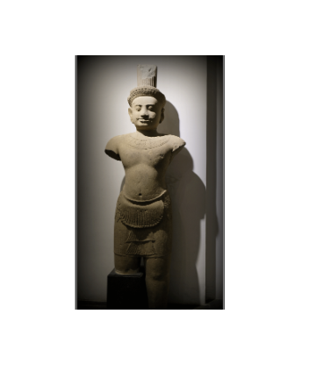
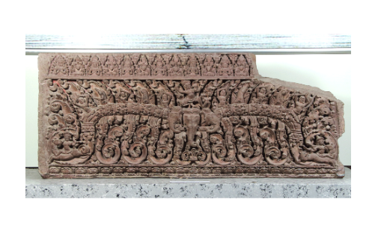
8
Notes:
Phòng 8 – Điêu khắc đá Campuchia (Thế kỷ 9 – 13)
Từ thế kỷ 9 – 13 là thời kỳ phát triển rực rỡ của đất nước Campuchia cùng nền văn minh Angkor với hàng loạt kỳ quan điêu khắc bằng đá nhưphù điêu, lâu đài, đền tháp… đặc biệt ở Angkor Wat và Angkor Thom. Những nghệ nhân người Campuchia đã đưa nghệ thuật điêu khắc đá thời kỳ này lên đỉnh cao mà vẫn mang đậm tính dân tộc. Những tác phẩm điều khắc đá vừa kết hợp được truyền thống văn hóa bản địa cùng với các yếu tố văn hóa Ấn Độ, cho thấy sự tinh tế về thẩm mỹ cũng như sự sùng đạo của nhân dân Campuchia.

Slide 15
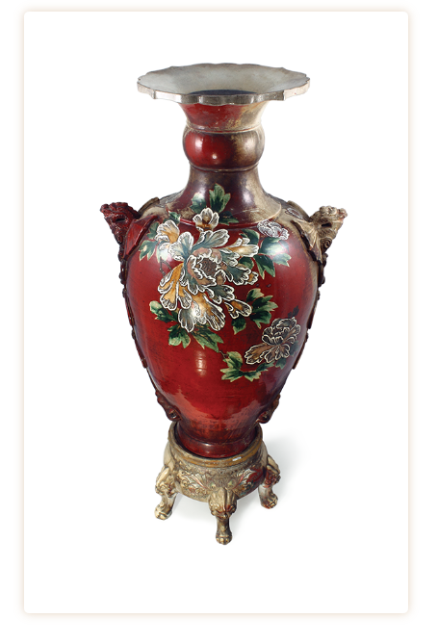
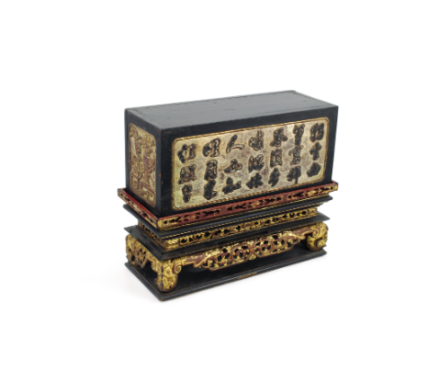
13
Notes:
Phòng 13 – Sưu tập Dương Hà:
Dương Hà là tên bộ sưu tập do hai vợ chồng Giáo sư Dương Minh Thới (1899?-1976) và bà Hà Thị Ngọc (1902?-1979) đã rất dày công sưu tầm vào những năm 30 – 40 của thế kỷ 20. Dương Hà là bộ sưu tập lớn, rất phong phú và đa dạng cả về chất liệu, loại hình cũng như xuất xứ với niên đại được trải dài từ thời tiền sử đến đầu thế kỷ 20.
Vào năm 1976, bộ sưu tập đã được chuyển giao cho người con gái là bác sĩ Dương Quỳnh Hoa (1930-2006) và chồng là ông Huỳnh Văn Nghị (1928-2015) lưu giữ và phát triển. Sau khi bà Hoa mất, ông Nghị đã đại diện gia đình hiến tặng bộ sưu tập cho TP Hồ Chí Minh. Hiện nay bộ sưu tập Dương Hà được trưng bày tại phòng số 13 của bảo tàng lịch sử thành phố Hồ Chí Minh.

Slide 16
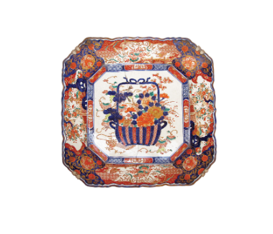
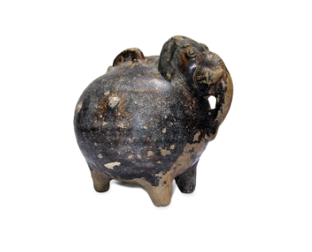
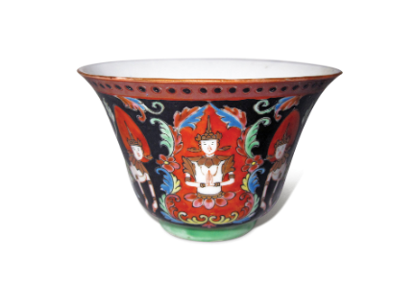
14
Notes:
Phòng 14 – Gốm một số nước Châu Á:
Những sản phẩm gốm làm từ các loại đất nung đã ra đời cách đây khoảng 10.000 năm. Trong suốt quá trình đó, dù kiểu dáng, hoa văn có khác nhau ở từng dân tộc nhưng sự hoàn thiện ngày càng phát triển. Rất nhiều món đồ gốm dược tìm thấy đã trở thành những di vật lịch sử, văn hóa và tác phẩm nghệ thuật rất có giá trị. Phòng 14 tại bảo tàng lịch sử thành phố Hồ Chí Minh trưng bày các hiện vật gốm của một số nước: Trung Quốc, Nhật Bản, Thái Lan, Campuchia, Việt Nam.

Slide 17
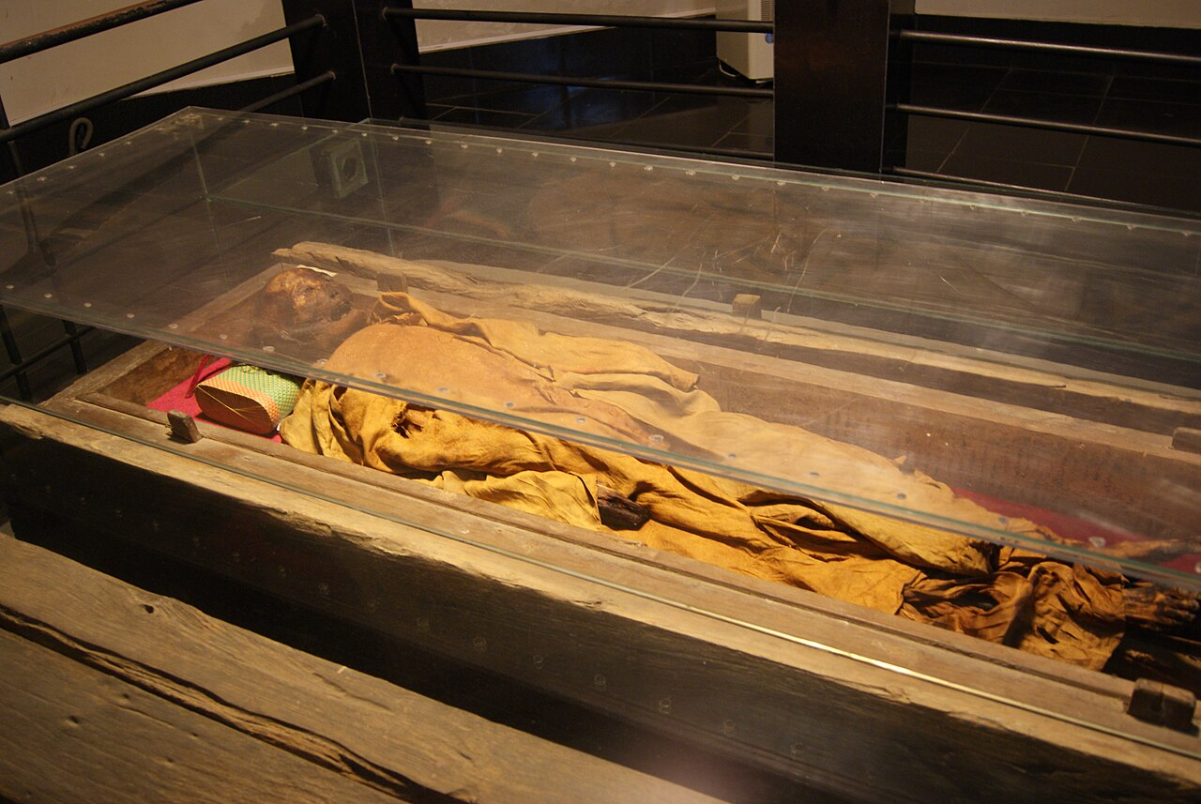
15
Notes:
Phòng 15 – Xác ướp Xóm Cải (Thế kỷ 19)
Xác được phát hiện vào năm 1994 tại Xóm Cải, phường 8, quận 5, TP Hồ Chí Minh ở một nhà mồ có quy mô khá lớn với diện tích gần 60m2. Tại đây có ngôi mộ song táng được xây bằng vữa hợp chất ô dước, tren bia mộ chỉ còn 3 chữ Hán: Kỷ Tỵ niên.
Xác được chôn theo lối cổ truyền Việt Nam trong quan ngoài quách với đầy đủ đồ khâm liệm, tùy táng và được ngâm trong dung dịch màu đỏ. Theo nghiên cứu thì đây là xác của một phụ nữ người Việt (dân tộc Kinh) thuộc tầng lớp quý tộc. Bà tên là Trần Thị Hiệu, khoảng 60 tuổi, cao 1,52m, mất vào khoảng năm 1869. Xác ướp Xóm Cải được xem là di sản vật chất và tinh thần quý giá góp phần tái hiện lại hiện thực Sài Gòn xưa

Slide 18
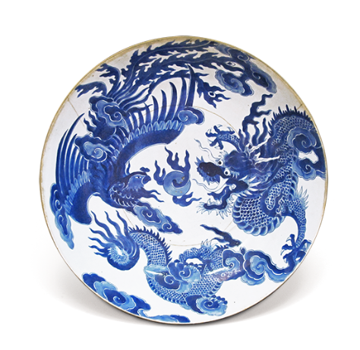
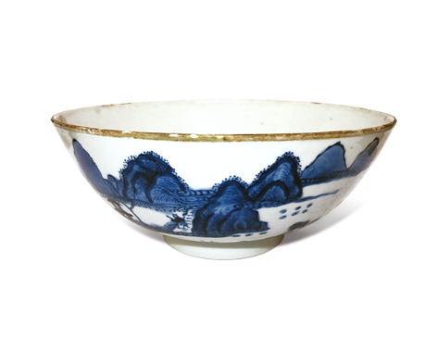
16
Notes:
Phòng 16 – Sưu tập Vương Hồng Sển:
Vương Hồng Sển (1902 – 1996) là nhà nghiên cứu văn hóa và sưu tập cổ vật nổi tiếng ở miền Nam. Ông đã sưu tập được hơn 800 cổ vật, chủ yếu là đồ gốm men xanh trắng thế kỷ 18-19 của các nước Việt Nam, Trung Quốc, Campuchia, Nhật Bản, Thái Lan, Pháp… Với mong muốn bộ sưu tập của mình được bảo tồn, ông đã lập di chúc hiến tặng toàn bộ cổ vật và sách vở cho nhà nước. Hiện nay bộ sưu tập của ông được trưng bày tại phòng 16 bảo tàng lịch sử thành phố Hồ Chí Minh
Phòng trưng bày này giới thiệu các loại hiện vật bằng nhiều chất liệu của các nước Việt Nam, Trung Quốc, Campuchia, Nhật Bản, Thái Lan, Pháp sản xuất từ thế kỷ X – XIX thuộc sưu tập Vương Hồng Sển nhằm cho thấy giá trị của sưu tập và những đóng góp của ông trong việc nghiên cứu, bảo tồn di sản văn hóa dân tộc.

Slide 19
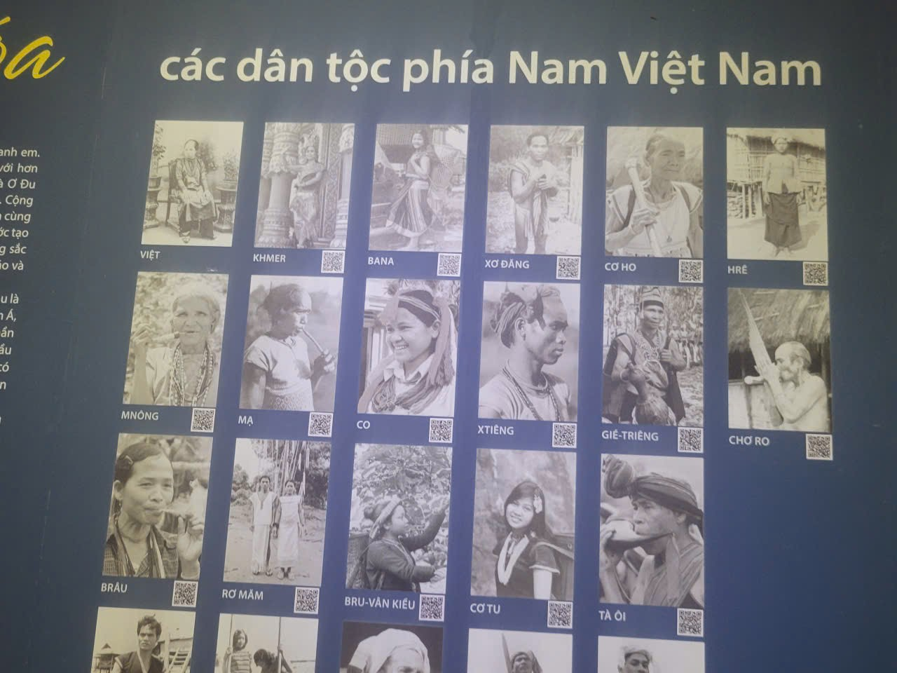
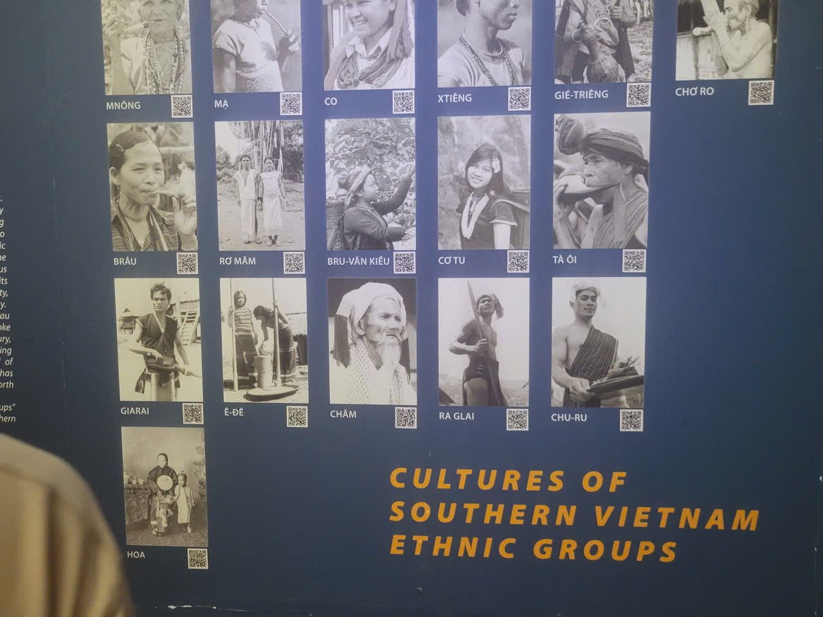
17
Notes:
Phòng 17 – Văn hóa các Dân tộc phía Nam Việt Nam
Việt Nam có 54 dân tộc anh em, trong đó dân tộc Kinh chiếm hơn 85% dân số và dân tộc ít người nhất là Rơ Măm, Brâu và Ơ Đu (dưới 500 người). Cộng đồng các dân tộc tại Việt Nam đã được hình thành và phát triển cùng với quá trình lịch sử hàng ngàn năm dựng nước và giữ nước. Mỗi dân tộc đều có nét văn hóa độc đáo riêng tạo nên sự đa dạng, phong phú và góp phần hình thành nên bản sắc văn hóa của Việt Nam.
Lịch sử ghi nhận tại khu vực phía Nam, từ Quảng Bình vào đến Cà Mau là nơi cư trú chủ yếu của các dân tộc ngữ hệ Nam Á, Nam Đảo. Do từ thế kỷ 16, cư dân Việt và Hoa đã đến đây khai phá và xây dựng vùng đất này. Sau năm 1975, phân bố dân cư đã có sự thay đổi lớn do nhiều người dân thuộc các dân tộc ở phía Bắc Việt Nam đã chuyển vào phía Nam định cư. Phòng 17 bảo tàng lịch sử thành phố Hồ Chí Minh trưng bày và giới thiệu các hiện vật thể hiện những nét văn hóa truyền thống của các dân tộc phía Nam Việt Nam

Slide 20
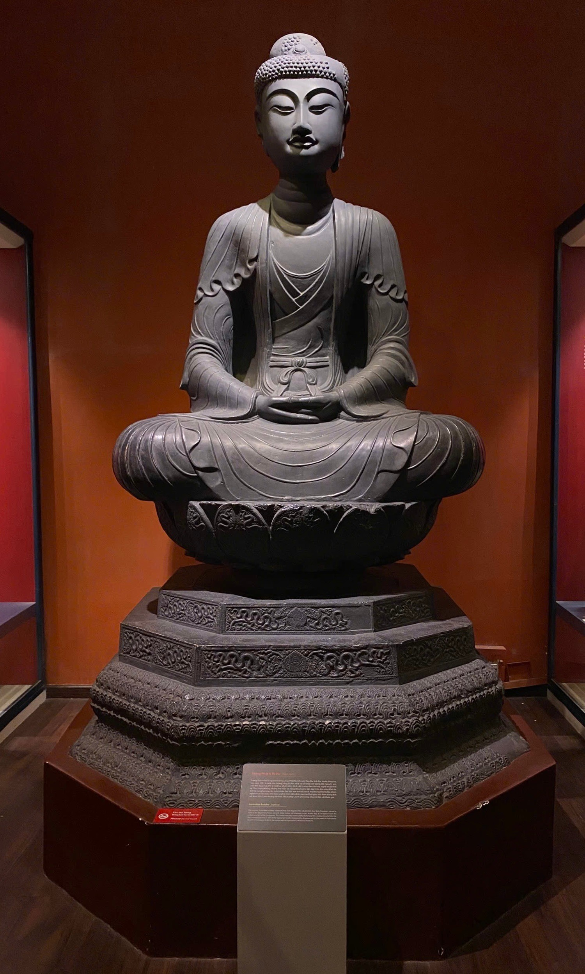
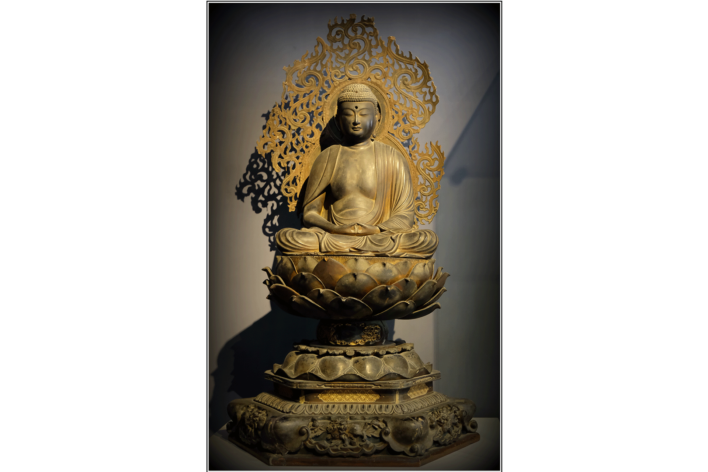
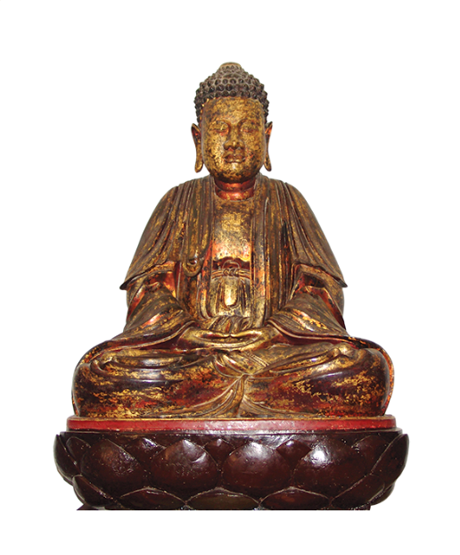
18
Notes:
Phòng 18 – Tượng Phật giáo một số nước Châu Á
Khoảng thế kỷ thứ 6 trước Công Nguyên, Phật giáo được Đức Thích Ca Mâu Ni sáng lập tại miền Bắc Ấn Độ. Từ thế kỷ thứ 1-3 TCN, các tu sĩ Ấn Độ đã truyền bá Phật giáo thông qua con đường tơ lụa lên phía Bắc qua Trung Á đến Trung Quốc, Việt Nam, Triều Tiên, Nhật Bản là Phật giáo Đại Thừa (Bắc Tông). Từ phía Nam đến Sri Lanka, các quốc gia: Myanmar, Thái Lan, Campuchia, Lào… là Phật giáo Nguyên thủy (Nam Tông).
Trên cơ sở đó, Phật giáo đã hòa nhập với tín ngưỡng và tôn giáo riêng của mỗi nước để hình thành sắc thái văn hóa Phật giáo đặc trưng tại mỗi khu vực. Sự truyền bá của Phật giáo đã ảnh hưởng rất lớn đến sự ra đời và phát triển sáng tạo của nhiều nền nghệ thuật Phật giáo trên khắp châu Á. Phòng 18 của bảo tàng Lịch sử thành phố Hồ Chí Minh là nơi trưng bày nhiều tượng Phật quý hiếm của một số nước châu Á.

Slide 21
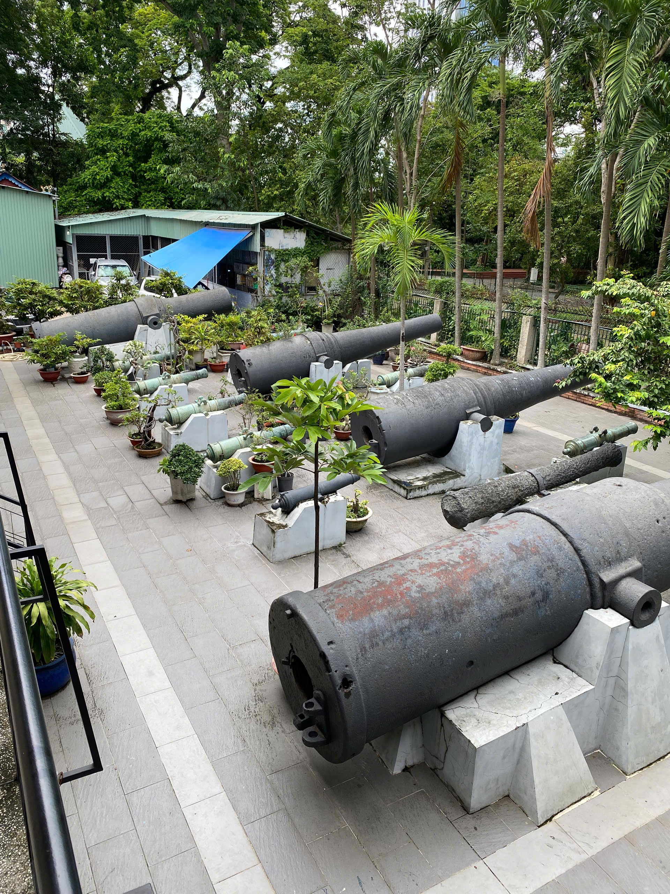
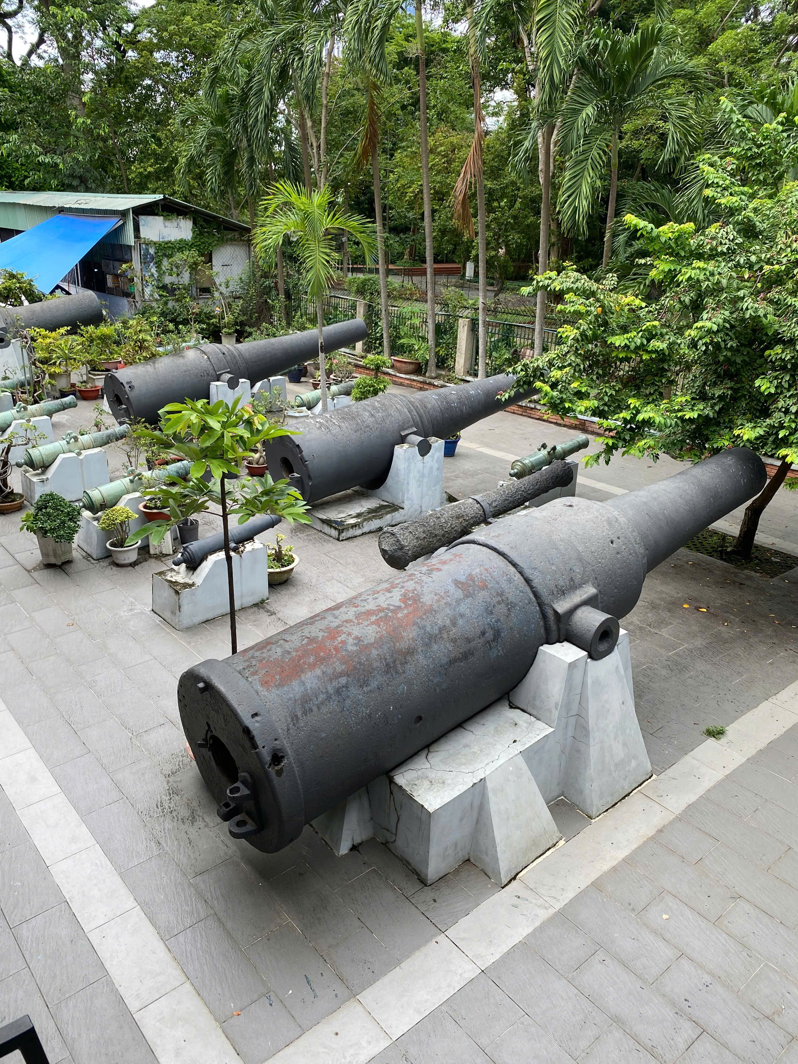
11
Notes:
Súng thần công được trưng bày ngoài trời
Súng thần công là loại vũ khí đánh xa được ra đời vào khoảng thế kỷ 14 tại Châu Âu. Đây là loại súng có kích thước lớn, được đúc bằng đồng, sắt hoặc gang nên trọng lượng rất nặng. Đạn của loại súng này là những quả cầu đặc bằng gang, sắt được bắn ra do sức đẩy của thuốc đạn nhồi.
Cấu tạo của súng thần công gồm các bộ phận: nòng súng, trục quay, lỗ điểm hỏa, khối hậu… Trong đó nòng súng chứa đạn, trục quay để điều chỉnh góc bắn, lỗ điểm hỏa để châm ngòi, khối hậu được đúc kín chứa thuốc nổ. Cuối thế kỷ 19, súng thần công được cải tiến thêm đường khương tuyến để bắn xa hơn, chế thêm khóa nòng và đạn nổ để tăng tính sát thương khi tiêu diệt cứ điểm.

Slide 22
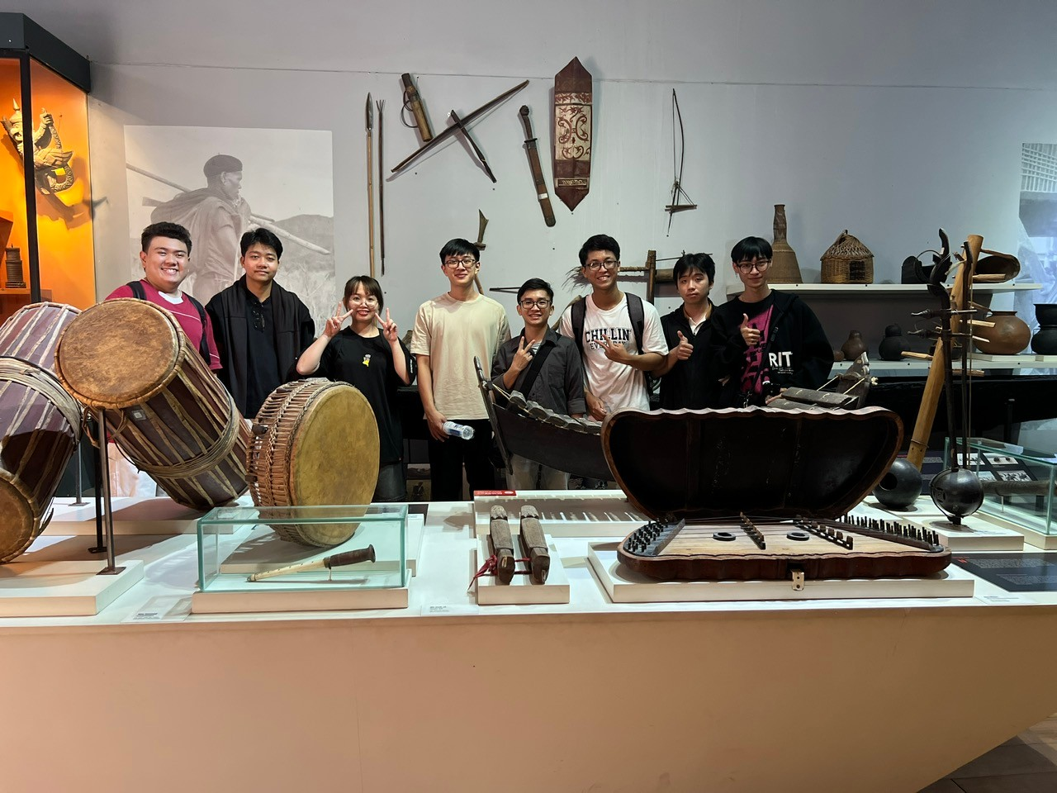
Q&A Thank you
Intern | Khiem Bui

